Slide 1
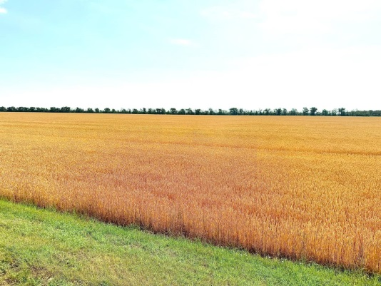
БЮДЖЕТ ДЛЯ ГРАЖДАН
к проекту бюджета Труновского муниципального округа Ставропольского края на 2025 год и плановый период 2026 и 2027 годов
ФИНАНСОВОЕ УПРАВЛЕНИЕ АДМИНИСТРАЦИИ ТРУНОВСКОГО МУНИЦИПАЛЬНОГО ОКРУГА СТАВРОПОЛЬСКОГО КРАЯ

Slide 2
СОДЕРЖАНИЕ
Представление ……….…………………………..……………………………………………… 3
Административно - территориальное деление …………………….....……….. 4
История Труновского муниципального округа
Ставропольского края ……………………………………………………………………...... 5
Прогноз социально-экономического развития Труновского
муниципального округа Ставропольского края …............................……....… 6
Цели и приоритеты налоговой и бюджетной политики ……………….. 7-9
Основные направления долговой политики Труновского муниципального округа Ставропольского края на 2025 год
и плановый период 2026 и 2027 годов ……………….………...…………….10-13
Доходы бюджета по видам доходов на 2025 год и плановый
период 2026 и 2027 годов в сравнении с ожидаемым исполнением
за 2024 год и отчётом за 2023 год ……………………………………..…….……… 14
Безвозмездные поступления в бюджет Труновского
муниципального округа Ставропольского края ……………....…………….. 15
Структура безвозмездных поступлений ……………………………………….....16
Динамика роста доходов бюджета Труновского муниципального округа Ставропольского края за 2023-2027 годы …………………… 17 - 21
Деятельность органов местного самоуправления, влияющая на изменение доходов бюджета ……………………………………………………... 22-23
Расходы …………………………..……………………………………………………………….. 24
Функциональная структура расходов бюджета Труновского муниципального округа Ставропольского края на 2025 год .……………………………………...…… 25
Национальные проекты в 2025 году …………………….…………………….………… 26
Подушевые показатели доходов и расходов бюджета и показатели, характеризующие результаты использования бюджетных
ассигнований в Труновском муниципальном округе на 2025 год …...…. 27
Основные характеристики бюджета муниципального округа
на 2025-2027 годы …………………………………………………………………..…….……… 28
Сведения о расходной части бюджета на 2025 год и плановый
период 2026 и 2027 годов в сравнении с ожидаемым исполнением
за 2024 год в разрезе разделов и подразделов …………………………………..... 29-33
Сведения о расходной части бюджета на 2025 год и плановый период 2026 и 2027 годов в разрезе муниципальных программ ……………..... 34-39
Основные цели и показатели муниципальных программ ……………... 40-49
Оплата труда работников бюджетной сферы в 2025 году
и плановом периоде 2026 и 2027 годов ……………………………….………………….… 50
Повышение оплаты труда ………………………………………………………………….…..... 51
Расходы на дорожное хозяйство в 2023-2027 годах ………………………………….. 52
Структура расходов на благоустройство в 2023-2027 годах …………………...… 53
Структура расходов на отрасли социально-культурной сферы
в 2023-2027 годах ………………………………………………………………….........….. 54-60
Расходы бюджета с учётом интересов целевых групп пользователей
на 2023-2027 гг. ……………………………………………………………………..……..… 61-65
Поддержка социально ориентированных некоммерческих организаций .. 66
Поддержка субъектов малого и среднего предпринимательства …....... 67
Объём межбюджетных трансфертов бюджета муниципального округа в 2023-2027 годах ………………………………………………………………………………....... 68
Уровень долговой нагрузки на бюджет, задачи долговой политики .… 69
Общественно-значимые проекты в 2025 году …………………..........……… 70-71
Развитие территорий муниципальных образований, основанных на местных инициативах .................................................................................................. 72-78
Сведения об открытости бюджетных данных Труновского муниципального округа Ставропольского края, качества управления муниципальными финансами ……………………………………………..………………. 79
Сравнение по муниципальным образованиям Ставропольского края по проектам бюджетов на 2025 год …………………………………………………………….…. 80
Опрос мнения граждан ……………….……………………………………………..………………. 81
Глоссарий ………………….....…………………………………………………………………. 82-84
Контактная информация ………………………..…………………………...………………. 85
2

Slide 3
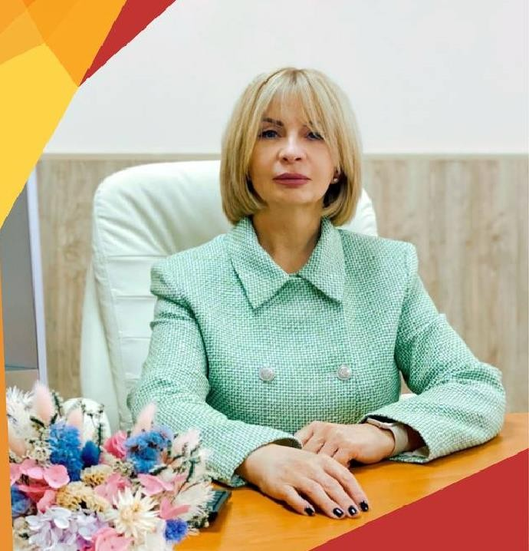
Уважаемые жители Труновского
муниципального округа!
Перед Вами информационный материал – «Бюджет для граждан», который познакомит Вас с основными параметрами бюджета Труновского муниципального округа Ставропольского края на 2025 год и плановый период 2026 и 2027 годов.
Труновский округ ведёт активную работу по информированию жителей округа о наполнении и расходовании бюджета. Наш округ успешно выполняет
задачу, поставленную Президентом Российской Федерации: на всех уровнях власти публиковать «бюджеты для граждан».
Представленная в доступной и понятной форме информация предназначена для широкого круга пользователей и будет интересна и полезна всем категориям населения, так как муниципальный бюджет затрагивает интересы каждого жителя Труновского муниципального округа Ставропольского края.
В предстоящем трёхлетнем периоде основная часть бюджетных средств будет сконцентрирована на социальной поддержке населения; развитии образования, культуры, физической культуры и спорта; развитии общественной инфраструктуры.
В 2023 году Труновский муниципальный округ Ставропольского края вошёл в группу муниципальных образований с очень высоким уровнем открытости бюджетных данных и занял четвёртое место в рейтинге оценки качества управления бюджетным процессом.
Вся изложенная в этой брошюре информация также опубликована на сайте администрации Труновского муниципального округа Ставропольского края https://trunovskiy26raion.ru/byudzhet-trunovskogo-munitsipalnogo-okruga/otkrytyy-byudzhet-dlya-grazhdan/byudzhet-dlya-grazhdan-1/ .
С уважением,
Глава Труновского муниципального округа Ставропольского края
Н.И. Аникеева
3

Slide 4
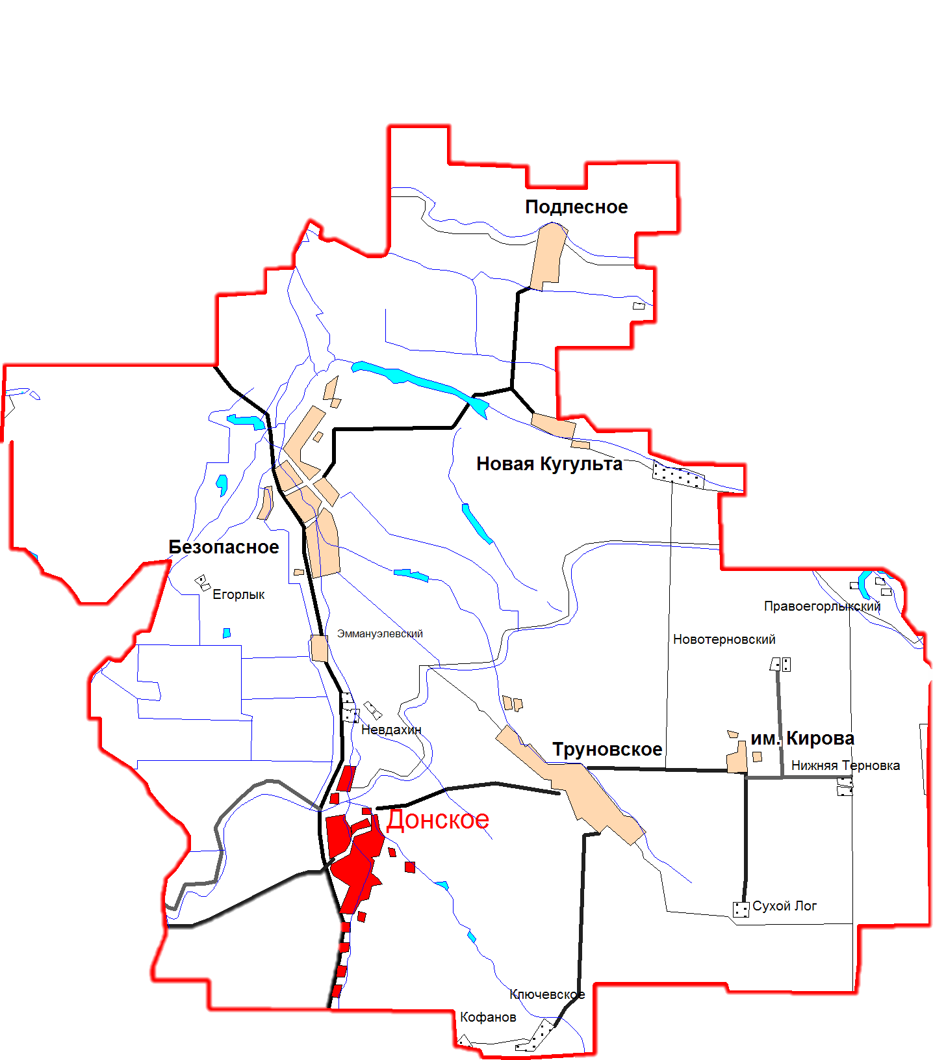
ОПИСАНИЕ АДМИНИСТРАТИВНО-ТЕРРИТОРИАЛЬНОГО ДЕЛЕНИЯ:
Труновский район
Официальный сайт: www.trunovskiy26raion.ru
Административный центр муниципального округа:
с. Донское
Площадь округа:
168,5 тыс. га
Численность населения:
32 тыс. 678 чел.
(на 1 января 2023 г.)
4

Slide 5
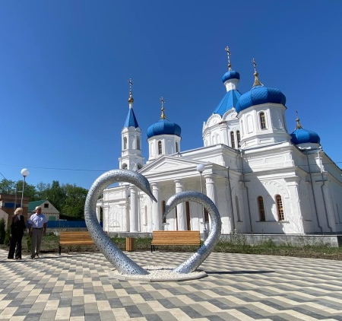
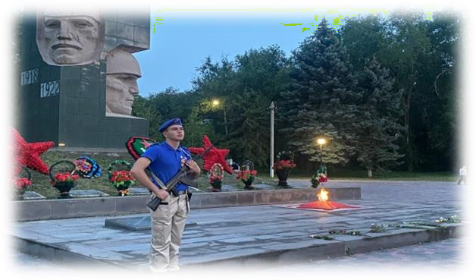
Район образован в марте 1935 г. Он имеет свою непростую историю. В июне 1924 г. Ставропольская губерния была преобразована в округ, куда вошла территория будущего Труновского района. Название он получил в честь героя гражданской войны Константина Архиповича Трунова. Его именем названо и родное село героя. В январе 1963 г. Указом Президиума Верховного Совета РСФСР территория района была включена в состав Изобильненского района. В декабре 1970 г. район восстановлен в современных границах. Расположен он в северо-западной части края. Граничит с Петровским, Шпаковским, Красногвардейским, Грачевским, Изобильненским и Ипатовским районами. Климат здесь континентальный, рельеф местности пересеченный. По территории протекают реки Егорлык, Ташла, Большая Кугульта, Малая Кугульта, пересыхающая летом р. Тугулук. По территории района бежит рукотворная река, гордость Ставрополья - Правоегорлыкский канал. Почвы черноземные, песчано-глинистые, местами солонцевато-глинистые. Растительность типично степная, много лесных полос, есть небольшие рощи. Территория района - 168,5 тыс. га. На 1 января 2023 г. числилось населения 32 тыс. 678 чел. Для национального состава характерно преобладание русских (82,8 %). Ближайшая железнодорожная станция находится в г. Изобильном - 25 км от с. Донского. В райцентре - с. Донском - живет почти половина населения. Основой экономики района является сельское хозяйство. На территории находятся 12 сельскохозяйственных предприятий, 3 из них входят в 300 лучших хозяйств Российской Федерации (ЗАО совхоз им. Кирова, СПК колхоз им. Ворошилова и СПК «Терновское»). В соответствии с Федеральным законом от 6 октября 2003 года № 131-ФЗ «Об общих принципах организации местного самоуправления в Российской Федерации», законом Ставропольского края от 31 января 2020 г. № 14-кз «О преобразовании муниципальных образований, входящих в состав Труновского муниципального района Ставропольского края, и об организации местного самоуправления на территории Труновского района Ставропольского края», с согласия населения на объединение, выраженного представительными органами Труновского муниципального района Ставропольского края и каждого из объединяемых поселений, входящих в состав Труновского муниципального района Ставропольского края, в 2020 году муниципальные образования, входящие в состав Труновского муниципального района Ставропольского края, преобразованы путём их объединения без изменения границ иных муниципальных образований во вновь образованное муниципальное образование - Труновский муниципальный округ Ставропольского края.
5

Slide 6
Информация по отдельным показателям Прогноза социально-экономического развития Труновского муниципального округа Ставропольского края на 2025 год и на период ДО 2027 ГОДА
(млн. руб.)
Показатели | Единица измерения | Отчёт | Оценка | Прогноз
 |  | 2023 | 2024 | 2025 | 2026 | 2027
Численность населения (в среднегодовом исчислении) | тыс. чел. | 32,33 | 32,32 | 32,33 | 32,34 | 32,35
Промышленное производство
Объём отгруженных товаров собственного производства, выполненных работ и услуг собственными силами по промышленным видам экономической деятельности | млн. руб. | 141,10 | 142,51 | 146,79 | 151,19 | 155,73
Сельское хозяйство
Продукция сельского хозяйства | млн руб. | 9913,40 | 10161,24 | 10415,26 | 10675,6 | 10942,54
Индекс физического объёма инвестиций в основной капитал | % к предыдущему году в сопоставимых ценах | 102,70 | 38,41 | 106,00 | 107,00 | 108,00
Фонд заработной платы | млн руб. | 2060,20 | 2325,97 | 2553,91 | 2781,21 | 3003,71
Темп роста фонда оплаты труда | % | 112,89 | 112,90 | 109,80 | 108,90 | 108,00
Оборот розничной торговли | млн руб. | 1544,74 | 1884,58 | 2318,04 | 2851,19 | 3506,96
Ввод в действие жилых домов | тыс. кв. м. общей площади | 3,79 | 5,86 | 6,00 | 6,10 | 6,20
Уровень зарегистрированной безработицы (на конец года) | % | 0,8 | 0,7 | 1,2 | 1,2 | 1,2
Инвестиций в основной капитал в ценах, соответствующих лет | млн руб | 8170,99 | 3138,27 | 3326,57 | 3559,43 | 3844,18
Номинальная начисленная среднемесячная заработная плата работников организаций | рублей | 45713,80 | 53439,43 | 59317,77 | 63486,05 | 69834,65
Объём валового регионального продукта |  | - | - | - | - | -
Прожиточный минимум:
На душу населения | рублей | 14 375 | 15 453 | 17 733
Для трудоспособного населения | рублей | 15 669 | 16 844 | 19 329
Для детей | рублей | 13 944 | 14 989 | 17 201
Для пенсионеров | рублей | 12 363 | 13 290 | 15 250
6

Slide 7
ЦЕЛИ И ПРИОРИТЕТЫ НАЛОГОВОЙ И БЮДЖЕТНОЙ ПОЛИТИКИ
Проект решения Думы Труновского муниципального округа Ставропольского края «О бюджете Труновского муниципального округа Ставропольского края на 2025 год и плановый период 2026 и 2027 годов» подготовлен в соответствии требованиями Положения о бюджетном процессе в Труновском муниципальном округе Ставропольского края и Порядка составления бюджета Труновского муниципального округа Ставропольского края на очередной финансовый год и плановый период.
При формировании решения были учтены
01
Основные направления бюджетной и налоговой политики Труновского муниципального округа Ставропольского края на 2025 год и плановый период 2026 и 2027 годов
02
План мероприятий по росту доходов, оптимизации расходов бюджета Труновского муниципального округа Ставропольского края на 2023-2025 годы
7

Slide 8
В ОСНОВЕ КОНЦЕПЦИИ БЮДЖЕТА - МИНИМИЗАЦИЯ РИСКОВ УСТОЙЧИВОСТИ
БЮДЖЕТНОЙ СИСТЕМЫ ОКРУГА
Финансовая устойчивость
Консервативное бюджетное планирование
Укрепление налогового потенциала и совершенствование налогового администрирования
Приоритизация и оптимизация расходов
Развитие инициативного бюджетирования
Эффективность управления муниципальными активами
8

Slide 9
Основные задачи и приоритетные направления бюджетной политики Труновского муниципального округа Ставропольского края на 2025 год и плановый период 2026-2027 годов
Обеспечение долгосрочной устойчивости и сбалансированности бюджетной системы
Планирование расходов бюджета, исходя из реальных возможностей
Обеспечить финансирование действующих расходных обязательств (РО) в полном объёме, а при принятии новых РО учитывать эффективность и целесообразность их реализации в пределах имеющихся ресурсов
01
Повышение качества жизни населения Труновского муниципального округа путём достижения национальных целей развития РФ на территории Труновского муниципального округа
Реализация мер государственной поддержки предпринимательской деятельности
Государственная поддержка сельскохозяйственного производства в области растениеводства и животноводства
Сохранение социальной направленности бюджета
Увеличение уровня доходов граждан и повышение качества услуг, предоставляемых в отраслях социальной сферы
02
Повышение эффективности и результативности бюджетных расходов
Повышение качества управления муниципальными финансами и соблюдения надлежащей финансовой дисциплины главными распорядителями и получателями бюджетных средств
Финансовое обеспечение принятых расходных обязательств с учётом проведения мероприятий по их оптимизации, сокращению неэффективных расходов
Стратегическая приоритезация расходов бюджета округа на реализацию национальных целей развития Российской Федерации
03
9

Slide 10
Установление и исполнение расходных обязательств бюджета муниципального округа в пределах полномочий, отнесенных Конституцией Российской Федерации, федеральными законами и законами Ставропольского края к полномочиям органов местного самоуправления муниципального округа, и с учётом требований статьи 136 Бюджетного кодекса
Российской Федерации
Проведение мероприятий, направленных на рост доходов и оптимизацию расходов бюджета муниципального округа
Основные направления долговой политики
Осуществление мониторинга использования бюджетных ассигнований получателями средств бюджета муниципального округа в целях своевременного принятия решений о сокращении невостребованных бюджетных ассигнований и недопущения образования заимствований при исполнении бюджета муниципального округа
10

Slide 11
Общие положения.
Долговая политика направлена на обеспечение сбалансированности и долговой устойчивости бюджета Труновского муниципального округа Ставропольского края (далее – бюджет муниципального округа) путём поддержания объёма муниципального долга Труновского муниципального округа Ставропольского края (далее – муниципальный долг) на оптимальном уровне и минимизации стоимости обслуживания муниципального долга.
Решением Думы Труновского муниципального округа Ставропольского края от 20 октября 2020 г. № 23
01
«Об утверждении Положения о бюджетном процессе в Труновском муниципальном округе Ставропольского края»
Основные направления долговой политики Труновского муниципального округа Ставропольского края на 2025 год и плановый период 2026 и 2027 годов разработаны в соответствии с:
Планом мероприятий по росту доходов, оптимизации расходов бюджета Труновского муниципального округа Ставропольского края, утвержденным распоряжением администрации Труновского муниципального округа Ставропольского края от 15.05.2023 № 119-р.
02

Slide 12
Формирование бездефицитного бюджета муниципального округа
Цели и задачи долговой политикиt
Недопущение образования дефицита бюджета муниципального округа и, соответственно, муниципального долга
Основная задача долговой политики - принятие сбалансированного бюджета
12

Slide 13
Мероприятия, проводимые в рамках реализации основных направлений долговой политики
Установление и исполнение расходных обязательств бюджета муниципального округа в пределах полномочий, отнесенных Конституцией Российской Федерации, федеральными законами и законами Ставропольского края к полномочиям органов местного самоуправления муниципального округа, и с учетом требований статьи 136 Бюджетного кодекса Российской Федерации
Проведение мероприятий, направленных на рост доходной части и оптимизацию расходной части бюджета муниципального округа
Осуществление мониторинга использования бюджетных ассигнований получателями средств бюджета муниципального округа в целях своевременного принятия решений о сокращении невостребованных бюджетных ассигнований и недопущения образования заимствований при исполнении бюджета муниципального округа
13

Slide 14
ДОХОДЫ БЮДЖЕТА ПО ВИДАМ ДОХОДОВ НА 2025 ГОД И ПЛАНОВЫЙ ПЕРИОД 2026 И 2027 ГОДОВ В СРАВНЕНИИ С ОЖИДАЕМЫМ ИСПОЛНЕНИЕМ ЗА 2024 ГОД И ОТЧЁТОМ ЗА 2023 ГОД
(млн. руб.)
ИСТОЧНИКИ ДОХОДОВ | 2023 год (факт) | 2024 год (оценка) | 2025 год | 2026 год | 2027 год
НАЛОГОВЫЕ ДОХОДЫ | 409,44 | 362,15 | 405,43 | 444,74 | 467,17
Налог на доходы физических лиц | 218,58 | 208,68 | 240,40 | 254,09 | 268,24
Акцизы | 19,61 | 17,73 | 20,97 | 21,65 | 22,64
Налоги на совокупный доход | 116,75 | 81,61 | 84,23 | 106,13 | 111,15
Налог на имущество физических лиц | 9,91 | 8,81 | 10,09 | 10,11 | 10,12
Земельный налог | 40,55 | 40,94 | 45,69 | 48,66 | 50,85
Госпошлина | 4,04 | 4,38 | 4,05 | 4,10 | 4,16
НЕНАЛОГОВЫЕ ДОХОДЫ | 65,89 | 178,17 | 56,65 | 54,98 | 54,98
из них:
Доходы от имущества | 44,05 | 53,96 | 44,01 | 44,01 | 44,01
Доходы от оказания платных услуг | 10,01 | 9,99 | 10,14 | 10,14 | 10,14
Штрафы | 1,20 | 0,79 | 0,76 | 0,76 | 0,76
Неналоговые и налоговые доходы | 475,33 | 540,32 | 462,08 | 499,72 | 522,15
Безвозмездные поступления | 1016,88 | 984,08 | 718,93 | 722,32 | 565,76
в том числе:
Безвозмездные поступления от других бюджетов | 1008,94 | 975,17 | 708,27 | 713,32 | 556,77
Дотация на выравнивание | 170,04 | 147,31 | 178,91 | 104,90 | 98,30
Субсидии | 316,31 | 369,53 | 83,11 | 149,74 | 13,12
Субвенции | 514,36 | 453,34 | 444,51 | 456,94 | 443,60
Иные межбюджетные трансферты | 8,22 | 4,99 | 1,74 | 1,74 | 1,74
Прочие безвозмездные поступления | 8,67 | 9,11 | 10,66 | 9,00 | 9,00
Возврат остатков субсидий, субвенций и иных межбюджетных трансфертов, имеющих целевое назначение прошлых лет | -0,72 | -0,20 | 0,00 | 0,00 | 0,00
ВСЕГО ДОХОДОВ | 1 492,21 | 1524,40 | 1181,01 | 1222,04 | 1087,91
14

Slide 15
ДИНАМИКА И СТРУКТУРА ДОХОДОВ БЮДЖЕТА ТРУНОВСКОГО МУНИЦИПАЛЬНОГО ОКРУГА СТАВРОПОЛЬСКОГО КРАЯ ПО БЕЗВОЗМЕЗДНЫМ ПОСТУПЛЕНИЯМ В 2024-2027 ГОДАХ
(млн. руб.)
Наименование | 2024 год Оценка | 2025 год |  |  |  | 2026 год |  |  | 2027 год
 |  | Решение № 118 от 19.12.2023 | Проект решения | Изменения % |  | Решение № 118 от 19.12.2023 | Проект решения | Изменения к решению № 118 от 19.12.2023, % | Проект решения | Изменения к предыдущему году, %
 |  |  |  | к 2024 году | к решению № 118
Всего | 1012,56 | 655,32 | 718,93 | 71,00 | 109,71 | 699,60 | 722,32 | 103,25 | 565,76 | 78,32
Дотации | 147,31 | 148,05 | 178,91 | 121,45 | 120,84 | 117,49 | 104,90 | 89,28 | 98,30 | 93,71
Субсидии | 368,67 | 88,92 | 83,11 | 22,54 | 93,47 | 166,57 | 149,74 | 89,90 | 13,12 | 8,76
Субвенции | 458,31 | 408,65 | 444,51 | 96,99 | 108,77 | 405,83 | 456,94 | 112,59 | 443,60 | 97,08
Иные межбюджетные трансферты | 29,36 | 1,60 | 1,74 | 5,93 | 108,75 | 1,61 | 1,74 | 108,07 | 1,74 | 100,00
Прочие безвозмездные поступления | 9,11 | 8,10 | 10,66 | 117,01 | 131,60 | 8,10 | 9,00 | 111,11 | 9,00 | 100,00
15

Slide 16
СТРУКТУРА БЕЗВОЗМЕЗДНЫХ ПОСТУПЛЕНИЙ ОТ ДРУГИХ БЮДЖЕТОВ БЮДЖЕТНОЙ СИСТЕМЫ РОССИЙСКОЙ ФЕДЕРАЦИИ
1012,56
745,94
16

Slide 17
ДИНАМИКА РОСТА ДОХОДОВ БЮДЖЕТА ТРУНОВСКОГО МУНИЦИПАЛЬНОГО ОКРУГА СТАВРОПОЛЬСКОГО КРАЯ ЗА 2023 – 2027 ГОДЫ
(млн. руб.)
17

Slide 18
При определении общих параметров объёма доходов бюджета муниципального округа на 2025 год и плановый период 2026 и 2027 годов будут учтены следующие изменения:
Введение дифференцированных ставок по налогу на доходы физических лиц
Внесение изменений в налоговое законодательство в части применения налогоплательщиками упрощенной системы налогообложения
Изменения
01
02
03
04
на 2025-2027 годы
Индексация ставок и изменение норматива отчислений в бюджеты субъектов Российской Федерации от акцизов на нефтепродукты
Внесение изменений в налоговое законодательство в части применения стандартных налоговых вычетов при исчислении налога на доходы физических лиц
18

Slide 19
Продление действия льготы по земельному налогу для граждан, принимающих (принимавших) участие в специальной военной операции, проводимой на территориях Украины, Донецкой Народной Республики и Луганской Народной Республики с 24 февраля 2022 года и на территориях Запорожской области и Херсонской области с 30 сентября 2022 года (далее - участники специальной военной операции), либо их супруге (супругу), родителям (усыновителям) погибших (умерших) ветеранов боевых действий, проживающих на территории Труновского муниципального округа Ставропольского края и на налоговый период 2024 года
05
06
07
Установление на 2025 год коэффициента, отражающего региональные особенности рынка труда на территории Ставропольского края, используемого для расчета размера фиксированных авансовых платежей, уплачиваемых иностранными гражданами, осуществляющими трудовую деятельность по найму в Российской Федерации на основании патента
Продление предоставления «налоговых каникул» для впервые зарегистрированных индивидуальных предпринимателей, применяющих упрощенную систему налогообложения и патентную систему налогообложения до 01 января 2027 года
19

Slide 20
Общий объём доходов бюджета Труновского муниципального округа Ставропольского края (далее - бюджет округа) запланирован в объёме:
Наибольший удельный вес в структуре налоговых и неналоговых доходов - 91,86 процента, или 424,43 млн. рублей, составляют 4 вида налогов:
(млн. руб.)
(млн. руб.)
2025 год
1181,01
2026 год
1222,04
2027 год
1087,91
Доходы от имущества
44,01
Налог на имущество
55,79
Налог на совокупный доход
240,40
84,23
НДФЛ
20

Slide 21
В целях увеличения доходов бюджета округа и в рамках деятельности органов местного самоуправления Труновского муниципального округа Ставропольского края, влияющей на изменение доходов бюджета округа, принято распоряжение администрации Труновского муниципального округа Ставропольского края от 15.05.2023 № 119-р «Об утверждении Плана мероприятий по росту доходов, оптимизации расходов бюджета Труновского муниципального округа Ставропольского края на 2023- 2025 годы».
Доля финансовой помощи из краевого бюджета (далее – безвозмездные поступления)
в 2025 году составит:
В структуре безвозмездных поступлений дотация на выравнивание бюджетной обеспеченности составит:
(млн. руб.)
Общий объём доходов бюджета округа
(1181,01)
100%
(млн. руб.)
2025 год
178,91
24,89%
2026 год
104,90
14,52%
2027 год
98,30
17,37%
Безвозмездные поступления
(718,93)
60,88%
21

Slide 22
ДЕЯТЕЛЬНОСТЬ ОРГАНОВ МЕСТНОГО САМОУПРАВЛЕНИЯ, ВЛИЯЮЩАЯ НА ИЗМЕНЕНИЕ ДОХОДОВ БЮДЖЕТА
В целях увеличения доходов бюджета округа и в рамках деятельности органов местного самоуправления Труновского муниципального округа Ставропольского края, влияющей на изменение доходов бюджета округа, принято распоряжение администрации Труновского муниципального округа Ставропольского края от 15.05.2023 № 119-р «Об утверждении Плана мероприятий по росту доходов, оптимизации расходов бюджета Труновского муниципального округа Ставропольского края на 2023-2025 годы» в соответствии с которым предусматриваются следующие мероприятия:
1
ОТМЕНА НЕЭФФЕКТИВНЫХ ЛЬГОТ
МЕРОПРИЯТИЯ ПО ВЗЫСКАНИЮ ЗАДОЛЖЕННОСТИ ПО АРЕНДНОЙ ПЛАТЕ ЗА ЗЕМЕЛЬНЫЕ УЧАСТКИ, НАХОДЯЩИЕСЯ В МУНИЦИПАЛЬНОЙ СОБСТВЕННОСТИ ТРУНОВСКОГО МУНИЦИПАЛЬНОГО ОКРУГА
3
2
АКТУАЛИЗАЦИЯ СВЕДЕНИЙ ОБ ОБЪЕКТАХ НЕДВИЖИМОГО ИМУЩЕСТВА, В ТОМ ЧИСЛЕ ЗЕМЕЛЬНЫХ УЧАСТКАХ, НАХОДЯЩИХСЯ НА ТЕРРИТОРИИ ТРУНОВСКОГО МУНИЦИПАЛЬНОГО ОКРУГА СТАВРОПОЛЬСКОГО КРАЯ
22

Slide 23
1
По результатам оценки эффективности налоговых льгот, установленных нормативными актами Труновского муниципального округа Ставропольского края, за 2023 год неэффективных налоговых льгот не установлено.
Выявляются сведения об объектах, являющихся дублями. Выявлено 2406 дублей. Постановлением администрации Труновского муниципального округа Ставропольского края создана комиссия по осмотру зданий, сооружений или объектов незавершенного строительства, земельных участков при проведении мероприятий по выявлению правообладателей ранее учтённых объектов недвижимости в Труновском муниципальном округе. Осмотрено 72 объектов, в результате составлено 72 актов обследования
Мероприятия, влияющие на изменение доходов бюджета
2
3
В Труновском муниципальном округе создана комиссия по контролю за поступлением арендной платы за земельные участки, расположенные в границах Труновского муниципального округа Ставропольского края, где рассматриваются вопросы по контролю, учёту и взысканию задолженности по арендной плате, возможности её погашения в досудебном порядке, вопросы целевого использования земель. Специалистами направляются претензии и уведомления арендаторам- задолжникам по арендной плате о погашении имеющейся задолженности. В результате претензионной исковой работы погашена задолженность на сумму 2,99 млн. руб.
23

Slide 24
Расходы
РАСХОДЫ БЮДЖЕТА ТРУНОВСКОГО МУНИЦИПАЛЬНОГО ОКРУГА СТАВРОПОЛЬСКОГО КРАЯ ЗА 2022 – 2027 ГОДЫ
Годовые плановые назначения по расходам бюджета муниципального округа на 2025 год составят 1 181,01 млн. рублей, на 2026 год – 1 222,04 млн. рублей, в том числе условно утвержденные расходы – 15,49 млн. рублей, и на 2027 год – 1 087,91 млн. рублей, в том числе условно утвержденные расходы – 31,49 млн. рублей.
24

Slide 25
ФУНКЦИОНАЛЬНАЯ СТРУКТУРА РАСХОДОВ БЮДЖЕТА ТРУНОВСКОГО МУНИЦИПАЛЬНОГО ОКРУГА СТАВРОПОЛЬСКОГО КРАЯ НА 2025 ГОД
(млн. руб.)
25

Slide 26
НАЦИОНАЛЬНЫЕ ПРОЕКТЫ В 2025 ГОДУ
(млн. руб.)
Приоритетным направлением расходования средств бюджета муниципального округа в 2025 году и плановом периоде 2026 и 2027 годов является достижение национальных целей развития, определенных Указом Президента РФ от 07.05.2024 № 309 «О национальных целях развития Российской Федерации на период до 2030 года и на перспективу до 2036 года», посредством реализации региональных проектов, направленных на достижение соответствующих результатов реализации федеральных проектов, ориентированных на достижение целей и показателей национальных проектов.
26

Slide 27
ПОДУШЕВЫЕ ПОКАЗАТЕЛИ ДОХОДОВ И РАСХОДОВ БЮДЖЕТА И ПОКАЗАТЕЛИ, ХАРАКТЕРИЗУЮЩИЕ РЕЗУЛЬТАТЫ ИСПОЛЬЗОВАНИЯ БЮДЖЕТНЫХ АССИГНОВАНИЙ В ТРУНОВСКОМ МУНИЦИПАЛЬНОМ ОКРУГЕ НА 2025 ГОД
№ п/п | Наименование показателя | Ед. изм. | Показатель на 2025 год | Ответственный исполнитель
1 | Объём доходов бюджета в расчете на 1 жителя | тыс. руб. | 36,66 | Финансовое управление
2 | Объём расходов бюджета в расчете на 1 жителя | тыс. руб. | 36,66 | Финансовое управление
3 | Объём расходов бюджета на жилищно-коммунальное хозяйство в расчете на 1 жителя | тыс. руб. | 1,51 | Финансовое управление
4 | Объём расходов бюджета на образование в расчете на 1 жителя | тыс. руб. | 17,99 | Финансовое управление
5 | Объём расходов бюджета на культуру и кинематографию в расчете на 1 жителя | тыс. руб. | 3,04 | Финансовое управление
6 | Объём расходов бюджета на социальную политику в расчете на 1 жителя | тыс. руб. | 5,27 | Финансовое управление
7 | Объём расходов бюджета на физическую культуру и спорт в расчете на 1 жителя | тыс. руб. | 0,48 | Финансовое управление
8 | Доля протяженности автомобильных дорог общего пользования местного значения, не отвечающих нормативным требованиям, в общей протяженности автомобильных дорог общего пользования местного значения | % | 35,70 | Отдел муниципального хозяйства
9 | Доля населения, проживающего в населенных пунктах, не имеющих регулярного автобусного и (или) железнодорожного сообщения с административным центром муниципального округа, в общей численности населения муниципального округа | % | 0 | Отдел муниципального хозяйства
10 | Доля детей в возрасте от одного года до шести лет, состоящих на учете для определения в муниципальные дошкольные образовательные учреждения, в общей численности детей в возрасте от одного года до шести лет | % | 0,16 | Отдел образования
11 | Доля выпускников муниципальных общеобразовательных учреждений, сдавших единый государственный экзамен по русскому языку и математике, в общей численности выпускников муниципальных общеобразовательных учреждений, сдавших единый государственный экзамен по данным предметам | % | 100 | Отдел образования
12 | Средний размер заработной платы работников муниципальных учреждений культуры | Руб. | 39288,00 | Отдел культуры
27

Slide 28
Основные характеристики бюджета муниципального округа на 2025-2027 годы
(млн. руб.)
Наименование | 2023 (отчёт) | 2024 (первоначальный) | 2024 (уточнённый на 01.11.2024) | 2025 (проект) | 2026 (проект) | 2027 (проект)
Доходы из них: | 1492,21 | 1253,15 | 1483,35 | 1181,01 | 1222,04 | 1087,91
Налоговые и неналоговые | 475,33 | 427,31 | 468,07 | 462,08 | 499,72 | 522,15
Безвозмездные поступления | 1016,88 | 825,84 | 1015,28 | 718,93 | 722,32 | 565,76
Расходы | 1480,67 | 1275,20 | 1556,75 | 1181,01 | 1222,04 | 1087,91
Муниципальный долг | 0 | 0 | 0 | 0 | 0 | 0
28

Slide 29
Сведения о расходной части проекта бюджета на 2025 год и плановый период 2026 и 2027 годов в сравнении с ожидаемым исполнением за 2024 год (оценка текущего финансового года) и отчётом за 2023 год (отчётный финансовый год) в разрезе разделов и подразделов
(млн. руб.)
Код | Наименование | 2023 (отчёт) | 2024 (оценка) | 2025 (проект) | 2026 (проект) | 2027 (проект) | 2024 (уточнённый на 01.11.2024) | Отклонение 2025 год к 2023 году |  | Отклонение 2025 год к 2024 году
 |  |  |  |  |  |  |  | (+/-) | % | (+/-) | %
0100 | Общегосударственные вопросы | 147,56 | 171,50 | 173,66 | 165,57 | 165,49 | 171,64 | 26,10 | 117,69 | 2,17 | 101,26
0102 | Функционирование высшего должностного лица субъекта Российской Федерации и муниципального образования | 3,12 | 3,37 | 2,28 | 2,28 | 2,28 | 3,37 | -0,84 | 73,20 | -1,09 | 67,74
0103 | Функционирование законодательных (представительных) органов государственной власти и представительных органов муниципальных образований | 4,06 | 4,56 | 4,60 | 4,60 | 4,60 | 4,56 | 0,53 | 113,08 | 0,03 | 100,75
0104 | Функционирование Правительства Российской Федерации, высших исполнительных органов субъектов Российской Федерации, местных администраций | 55,57 | 66,63 | 70,11 | 70,40 | 70,40 | 66,63 | 14,54 | 126,17 | 3,49 | 105,23
0105 | Судебная система | 0,00 | 0,01 | 0,01 | 0,08 | 0,01 | 0,01 | 0,00 | 374,42 | 0,00 | 101,74
29

Slide 30
(млн. руб.)
Код | Наименование | 2023 (отчёт) | 2024 (оценка) | 2025 (проект) | 2026 (проект) | 2027 (проект) | 2024 (уточнённый на 01.11.2024) | Отклонение 2025 год к 2023 году |  | Отклонение 2025 год к 2024 году
 |  |  |  |  |  |  |  | (+/-) | % | (+/-) | %
0106 | Обеспечение деятельности финансовых, налоговых и таможенных органов и органов финансового (финансово-бюджетного) надзора | 14,81 | 16,48 | 15,48 | 15,29 | 15,29 | 16,48 | 0,67 | 104,49 | -1,00 | 93,93
0107 | Обеспечение проведения выборов и референдумов | 0,00 | 0,00 | 2,98 | 0,00 | 0,00 | 0,00 | 2,98 | 0,00 | 2,98 | 0,00
0111 | Резервные фонды | 0,00 | 0,00 | 0,16 | 0,16 | 0,16 | 0,16 | 0,16 | 0,00 | 0,16 | 0,00
0113 | Другие общегосударственные вопросы | 69,99 | 80,45 | 78,05 | 72,76 | 72,76 | 80,43 | 8,06 | 111,52 | -2,40 | 97,02
0200 | Национальная оборона | 2,09 | 2,49 | 2,81 | 3,07 | 3,18 | 2,49 | 0,72 | 134,66 | 0,32 | 112,85
0203 | Мобилизационная и вневойсковая подготовка | 2,09 | 2,49 | 2,81 | 3,07 | 3,18 | 2,49 | 0,72 | 134,66 | 0,32 | 112,85
0300 | Национальная безопасность и правоохранительная деятельность | 7,81 | 7,33 | 7,37 | 7,37 | 7,37 | 7,33 | -0,44 | 94,33 | 0,04 | 100,58
0310 | Защита населения и территории от чрезвычайных ситуаций природного и техногенного характера, пожарная безопасность | 7,18 | 6,56 | 6,63 | 6,63 | 73,09 | 6,56 | -0,55 | 92,35 | 0,07 | 101,07

Slide 31
(млн. руб.)
Код | Наименование | 2023 (отчёт) | 2024 (оценка) | 2025 (проект) | 2026 (проект) | 2027 (проект) | 2024 (уточнённый на 01.11.2024) | Отклонение 2025 год к 2023 году |  | Отклонение 2025 год к 2024 году
 |  |  |  |  |  |  |  | (+/-) | % | (+/-) | %
0314 | Другие вопросы в области национальной безопасности и правоохранительной деятельности | 0,63 | 0,77 | 0,73 | 0,73 | 0,74 | 0,77 | 0,10 | 115,90 | -0,03 | 95,73
0400 | Национальная экономика | 308,32 | 317,52 | 85,73 | 22,77 | 23,76 | 340,01 | -222,59 | 27,81 | -231,79 | 27,00
0405 | Сельское хозяйство и рыболовство | 0,69 | 6,26 | 0,50 | 0,21 | 0,21 | 6,26 | -0,20 | 71,60 | -5,76 | 7,91
0408 | Транспорт | 9,47 | 4,08 | 0,91 | 0,56 | 0,56 | 4,08 | -8,55 | 9,63 | -3,17 | 22,36
0409 | Дорожное хозяйство (дорожные фонды) | 290,65 | 306,52 | 83,98 | 21,65 | 22,64 | 329,01 | -206,67 | 28,89 | -222,54 | 27,40
0412 | Другие вопросы в области национальной экономики | 7,51 | 0,67 | 0,35 | 0,35 | 0,35 | 0,67 | -7,17 | 4,59 | -0,32 | 51,52
0500 | Жилищно-коммунальное хозяйство | 88,23 | 115,91 | 48,52 | 19,56 | 19,55 | 116,19 | -39,71 | 54,99 | -67,39 | 41,86
0501 | Жилищное хозяйство | 0,08 | 0,02 | 0,00 | 0,00 | 0,00 | 0,02 | -0,08 | 0,00 | -0,02 | 0,00
0502 | Коммунальное хозяйство | 0,08 | 1,17 | 0,40 | 0,10 | 0,10 | 1,17 | 0,32 | 486,28 | -0,77 | 34,00
0503 | Благоустройство | 88,07 | 114,72 | 48,12 | 19,45 | 19,45 | 115,00 | -39,95 | 54,64 | -66,59 | 41,95

Slide 32
(млн. руб.)
Код | Наименование | 2023 (отчёт) | 2024 (оценка) | 2025 (проект) | 2026 (проект) | 2027 (проект) | 2024 (уточнённый на 01.11.2024) | Отклонение 2025 год к 2023 году |  | Отклонение 2025 год к 2024 году
 |  |  |  |  |  |  |  | (+/-) | % | (+/-) | %
0700 | Образование | 567,89 | 590,14 | 579,62 | 700,01 | 547,49 | 596,10 | 11,73 | 102,07 | -10,52 | 98,22
0701 | Дошкольное образование | 152,83 | 168,67 | 179,85 | 176,48 | 177,55 | 171,63 | 27,03 | 117,68 | 11,18 | 106,63
0702 | Общее образование | 320,81 | 348,00 | 333,84 | 457,53 | 304,01 | 349,00 | 13,04 | 104,06 | -14,16 | 95,93
0703 | Дополнительное образование детей | 72,11 | 49,21 | 39,67 | 39,70 | 39,60 | 50,21 | -32,44 | 55,01 | -9,55 | 80,60
0707 | Молодежная политика | 0,14 | 0,39 | 1,46 | 1,46 | 1,46 | 0,39 | 1,33 | 1 074,18 | 1,07 | 373,30
0709 | Другие вопросы в области образования | 22,01 | 23,87 | 24,80 | 24,83 | 24,86 | 24,87 | 2,78 | 112,64 | 0,93 | 103,90
0800 | Культура, кинематография | 93,88 | 135,65 | 98,19 | 93,31 | 92,31 | 136,32 | 4,31 | 104,59 | -37,45 | 72,39
0801 | Культура | 76,91 | 116,93 | 77,74 | 73,78 | 73,09 | 117,61 | 0,84 | 101,09 | -39,19 | 66,49
0804 | Другие вопросы в области культуры, кинематографии | 16,98 | 18,72 | 20,45 | 19,53 | 19,22 | 18,72 | 3,47 | 120,44 | 1,73 | 109,25
1000 | Социальная политика | 261,80 | 180,90 | 169,72 | 179,54 | 181,82 | 180,90 | -92,08 | 64,83 | -11,18 | 93,82
1003 | Социальное обеспечение населения | 115,97 | 102,99 | 101,43 | 102,24 | 101,59 | 102,99 | -14,55 | 87,46 | -1,56 | 98,48
32

Slide 33
(млн. руб.)
Код | Наименование | 2023 (отчёт) | 2024 (оценка) | 2025 (проект) | 2026 (проект) | 2027 (проект) | 2024 (уточнённый на 01.11.2024) | Отклонение 2025 год к 2023 году |  | Отклонение 2025 год к 2024 году
 |  |  |  |  |  |  |  | (+/-) | % | (+/-) | %
1004 | Охрана семьи и детства | 129,64 | 60,03 | 50,09 | 59,16 | 62,08 | 60,03 | -79,54 | 38,64 | -9,94 | 83,44
1006 | Другие вопросы в области социальной политики | 16,18 | 17,88 | 18,20 | 18,15 | 18,15 | 17,88 | 2,01 | 112,43 | 0,32 | 101,79
1100 | Физическая культура и спорт | 3,08 | 5,77 | 15,39 | 15,35 | 15,44 | 5,77 | 12,31 | 499,21 | 9,62 | 266,75
1101 | Физическая культура | 0,98 | 3,37 | 0,58 | 0,59 | 0,59 | 3,37 | -0,40 | 59,43 | -2,79 | 17,25
1103 | Спорт высших достижений | 0,00 | 0,00 | 12,40 | 12,49 | 12,59 | 0,00 | 12,40 | 0,00 | 12,40 | 0,00
1105 | Другие вопросы в области физической культуры и спорта | 2,10 | 2,40 | 2,41 | 2,26 | 2,26 | 2,40 | 0,30 | 114,44 | 0,01 | 100,40
 | Итого | 1 480,67 | 1 527,20 | 1 181,01 | 1 206,55 | 1 056,42 | 1 556,75 | -299,66 | 79,76 | -346,19 | 77,33
 | Условно утвержденные расходы | 0,00 | 0,00 | 0,00 | 15,49 | 31,49 | 0,00 | 0,00 | 0,00 | 0,00 | 0,00
 | Всего: | 1 480,67 | 1 527,20 | 1 181,01 | 1 222,04 | 1 087,91 | 1 556,75 | -299,66 | 79,76 | -346,19 | 77,33
33

Slide 34
Сведения о расходной части проекта бюджета на 2025 год и плановый период 2026 и 2027 годов в сравнении с ожидаемым исполнением за 2024 год (оценка) и отчётом за 2023 год (отчетный финансовый год) в разрезе муниципальных программ Труновского муниципального округа Ставропольского края
(млн. руб.)
Наименование | 2023 (факт) | 2024 (оценка) | 2025 (проект) | 2026 (проект) | 2027 (проект) | Отклонение 2025 год к 2023 году |  | Отклонение 2025 год к 2024 году
 |  |  |  |  |  | (+/-) | % | (+/-) | %
Муниципальная программа «Развитие образования в Труновском муниципальном округе Ставропольского края» | 578,26 | 607,57 | 603,63 | 724,72 | 572,62 | 25,37 | 99,35 | -3,94 | 99,35
Муниципальная программа "Сохранение и развитие культуры в Труновском муниципальном округе Ставропольского края" | 93,57 | 136,00 | 97,89 | 93,00 | 92,00 | 4,32 | 71,98 | -38,11 | 71,98
Муниципальная программа "Развитие транспортной системы и обеспечение дорожного движения в Труновском муниципальном округе Ставропольского края" | 290,79 | 329,15 | 84,12 | 21,80 | 22,78 | -206,67 | 25,56 | -245,03 | 25,56
Муниципальная программа "Развитие физической культуры и спорта в Труновском муниципальном округе Ставропольского края" | 3,08 | 5,74 | 3,01 | 2,88 | 2,88 | -0,07 | 52,49 | -2,73 | 52,49
Муниципальная программа "Развитие сельского хозяйства в Труновском муниципальном округе Ставропольского края" | 9,28 | 8,63 | 12,86 | 2,84 | 2,84 | 3,58 | 149,07 | 4,23 | 149,07
Муниципальная программа "Формирование современной городской среды в Труновском муниципальном округе Ставропольского края" | 10,27 | 25,48 | 16,44 | 1,32 | 1,32 | 6,17 | 64,51 | -9,04 | 64,51

Slide 35
(млн. руб.)
Наименование | 2023 (факт) | 2024 (оценка) | 2025 (проект) | 2026 (проект) | 2027 (проект) | Отклонение 2025 год к 2023 году |  | Отклонение 2025 год к 2024 году
 |  |  |  |  |  | (+/-) | % | (+/-) | %
Муниципальная программа "Развитие экономического потенциала на территории Труновского муниципального округа Ставропольского края" | 9,59 | 10,30 | 10,42 | 10,42 | 10,42 | 0,83 | 101,18 | 0,12 | 101,18
Муниципальная программа "Обеспечение безопасности, профилактика терроризма и экстремизма, а также минимизация и (или) ликвидация последствий проявления терроризма и экстремизма на территории Труновского муниципального округа Ставропольского края" | 9,68 | 9,18 | 9,30 | 9,30 | 9,29 | -0,38 | 101,27 | 0,12 | 101,27
Муниципальная программа "Социальная поддержка граждан в Труновском муниципальном округе Ставропольского края" | 249,63 | 161,19 | 153,96 | 164,98 | 166,93 | -95,67 | 95,52 | -7,23 | 95,52
Муниципальная программа "Благоустройство территории Труновского муниципального округа Ставропольского края" | 66,1 | 84,37 | 19,26 | 16,00 | 16,00 | -46,84 | 22,83 | -65,11 | 22,83
Муниципальная программа "Обеспечение жильем молодых семей на территории Труновского муниципального округа Ставропольского края" | 0,0 | 5,62 | 2,57 | 1,27 | 1,27 | 2,57 | 45,73 | -3,05 | 45,73
Муниципальная программа "Развитие муниципальной службы в Труновском муниципальном округе Ставропольского края" | 0,1 | 0,14 | 0,15 | 0,14 | 0,14 | 0,05 | 107,14 | 0,01 | 107,14
ИТОГО МУНИЦИПАЛЬНЫЕ ПРОГРАММЫ | 1 320,35 | 1 383,37 | 1 013,62 | 1 048,66 | 898,50 | -306,73 | 73,27 | -369,75 | 73,27
35

Slide 36
(млн. руб.)
Наименование | 2023 (факт) | 2024 (оценка) | 2025 (проект) | 2026 (проект) | 2027 (проект) | Отклонение 2025 год к 2023 году |  | Отклонение 2025 год к 2024 году
 |  |  |  |  |  | (+/-) | % | (+/-) | %
Непрограммные расходы
Обеспечение деятельности Думы Труновского муниципального округа Ставропольского края | 4,58 | 5,07 | 5,20 | 4,97 | 4,97 | 0,62 | 102,50 | 0,13 | 102,50
Обеспечение деятельности администрации Труновского муниципального округа Ставропольского края | 84,6 | 90,72 | 91,26 | 83,37 | 83,29 | 6,66 | 100,59 | 0,54 | 100,59
Обеспечение деятельности отдела имущественных и земельных отношений администрации Труновского муниципального округа Ставропольского края | 12,73 | 8,73 | 7,29 | 6,96 | 6,96 | -5,44 | 83,45 | -1,44 | 83,45
Обеспечение деятельности финансового управления администрации Труновского муниципального округа Ставропольского края | 28,03 | 33,33 | 32,35 | 30,92 | 30,92 | 4,32 | 97,07 | -0,98 | 97,07
Реализация функций иных отраслевых органов, входящих в структуру администрации Труновского муниципального округа Ставропольского края | 0,75 | 0,38 | 0,00 | 0,00 | 0,00 | -0,75 | 0,00 | -0,38 | 0,00
Непрограммные расходы на руководство и управление в сфере установленных функций территориальных управлений Труновского муниципального округа Ставропольского края | 26,88 | 32,15 | 28,19 | 28,70 | 28,81 | 1,31 | 87,70 | -3,96 | 87,70

Slide 37
(млн. руб.)
Наименование | 2023 (факт) | 2024 (оценка) | 2025 (проект) | 2026 (проект) | 2027 (проект) | Отклонение 2025 год к 2023 году |  | Отклонение 2025 год к 2024 году
 |  |  |  |  |  | (+/-) | % | (+/-) | %
Обеспечение деятельности Контрольно-ревизионной комиссии Труновского муниципального округа Ставропольского края | 2,75 | 3,00 | 3,10 | 2,96 | 2,96 | 0,35 | 103,27 | 0,10 | 103,27
ИТОГО НЕПРОГРАММНЫЕ РАСХОДЫ | 160,32 | 173,38 | 167,39 | 157,89 | 157,92 | 7,07 | 96,54 | -5,99 | 96,54
Условно утвержденные расходы |  |  |  | 15,49 | 31,49
ВСЕГО | 1 480,67 | 1 556,75 | 1 181,01 | 1 222,04 | 1 087,91 | -299,66 | 75,86 | -375,74 | 75,86
37

Slide 38
Пояснения отклонений 10% и более процентов 2025 года к оценке 2024 года
Наименование программы | Пояснения
Сохранение и развитие культуры в Труновском муниципальном округе Ставропольского края | Отклонение на 2025 год к 2024 году составил более 10% в связи с тем, что в 2024 году реализован нац.проект "Культура" - капитальный ремонт Безопасненского СДК.
Развитие транспортной системы и обеспечение дорожного движения в Труновском муниципальном округе Ставропольского края | На реализацию программы в 2024 году были выделены средства краевого и местного бюджета на ремонт 21 дороги протяженностью 24,9 км; в 2025 году краевые ассигнования уменьшены
Развитие физической культуры и спорта в Труновском муниципальном округе Ставропольского края | Отклонение 2025 к 2024 на -2,73 млн. руб.: В 2024 году в муниципальную программу «Развитие физической культуры и спорта в Труновском муниципальном округе Ставропольского края» планировались ассигнования на разработку проектно-сметной документации.
Развитие сельского хозяйства в Труновском муниципальном округе Ставропольского края | Отклонение на 2025 год к 2024 году составило 49,07 % в связи с увеличением расходов на подпрограмму "Комплексное развитие сельских территорий Труновского муниципального округа Ставропольского края
38

Slide 39
Пояснения отклонений 10% и более процентов 2025 года к оценке 2024 года
Наименование программы | Пояснения
Формирование современной городской среды в Труновском муниципальном округе Ставропольского края | В 2024 году в рамках инициативного бюджетирования за счёт средств местного бюджета и бюджета Ставропольского края были благоустроены парк пос. им. Кирова и парк с. Подлесного. Отклонение в 2025 году связано с тем, что в бюджете заложены только средства Труновского округа
Благоустройство территории Труновского муниципального округа Ставропольского края | В 2025 году на реализацию программы сокращен объём ассигнований за счёт межбюджетных трансфертов
Обеспечение жильем молодых семей на территории в Труновского муниципального округа Ставропольского края | В 2024 году по программе была получена субсидия из федерального краевого бюджета. Социальная выплата предоставлена 6 молодым семьям. Отклонение в 2025 году связано с тем, что в проекте заложены средства краевого и местного бюджета. Федеральные средства на реализацию программы по настоящее время не предусмотрены
39

Slide 40
Муниципальная программа «Развитие физической культуры и спорта в Труновском муниципальном округе Ставропольского края»
ОСНОВНЫЕ ЦЕЛИ И ПОКАЗАТЕЛИ МУНИЦИПАЛЬНЫХ ПРОГРАММ
ТРУНОВСКОГО МУНИЦИПАЛЬНОГО ОКРУГА
Цель
Увеличение доли населения, систематически занимающихся физической культурой и спортом, в общей численности населения: Ежегодное увеличение количества проведенных спортивно-массовых мероприятий на территории Труновского муниципального округа и вовлечение большего количества населения в данные спортивные мероприятия, а так же популяризация физической культуры и спорта, пропаганда здорового образа жизни, повышение информированности населения о спортивных и массовых мероприятиях. Достижение 65% доли населения к 2029 году.
Цель
Формирование здорового образа жизни среди населения: Ежегодное увеличение количества публикаций спортивной тематики в средствах массовой информации до 58 публикаций в год к 2029 году). Для формирования у населения Труновского муниципального округа устойчивого интереса к ведению здорового образа жизни (организация досуга, возрождение коллективов физкультуры на предприятиях и в организациях, проведение спартакиад и семейных соревнований, туристических походов и соревнований по видам спорта с охватом всех слоев населения) следует расширить информационно-образовательную и пропагандистскую деятельность по формированию здорового образа жизни, развивать меры поощрения за достижение высоких спортивных результатов, чествовать победителей и призеров крупнейших соревнований.
40
40

Slide 41
Муниципальная программа «Благоустройство территории Труновского муниципального округа Ставропольского края»
Муниципальная программа «Сохранение и развитие культуры в Труновском муниципальном округе Ставропольского края»
ОСНОВНЫЕ ЦЕЛИ И ПОКАЗАТЕЛИ МУНИЦИПАЛЬНЫХ ПРОГРАММ
ТРУНОВСКОГО МУНИЦИПАЛЬНОГО ОКРУГА
Цель
Повышение уровня внешнего благоустройства и санитарного содержания территории Труновского муниципального округа Ставропольского края: Доля благоустроенных общественных территорий от общей площади общественных территорий в Труновском муниципальном округе Ставропольского края на 2024 году 76%, на 2025 год 82%.
Цель
Повышение эффективности использования энергетических ресурсов на территории Труновского муниципального округа Ставропольского края: Доля выполненных технических и организационных мероприятий, способствующих повышению показателей энергосбережения и энергетической эффективности 100%.
Цель
Развитие единого культурного пространства на территории Труновского муниципального округа, создание условий для обеспечения равного доступа населения к культурным ценностям и информации: Удовлетворенность жителей Труновского муниципального округа Ставропольского края качеством предоставляемых муниципальных услуг муниципальными учреждениями культуры 92%.
41
41

Slide 42
Муниципальная программа «Развитие образования в Труновском муниципальном округе Ставропольского края»
ОСНОВНЫЕ ЦЕЛИ И ПОКАЗАТЕЛИ МУНИЦИПАЛЬНЫХ ПРОГРАММ
ТРУНОВСКОГО МУНИЦИПАЛЬНОГО ОКРУГА
Цель
Повышение доступности и качества образования в Труновского муниципального округа Ставропольского края: - уровень удовлетворенности населения Труновского муниципального округа качеством общего образования 68,1%; - уровень удовлетворенности населения Труновского муниципального округа качеством дошкольного образования 79,6%; - уровень удовлетворенности населения Труновского муниципального округа качеством дополнительного образования 97%.
Цель
Удовлетворение потребностей детей-сирот и детей, оставшихся без попечения родителей в Труновском муниципальном округе Ставропольского края: Общая численность детей-сирот и детей, оставшихся без попечения родителей в Труновском муниципальном округе 40 чел.
Цель
Подготовка высококвалифицированных кадров в сфере «Образование»: Численность педагогических работников общеобразовательных учреждений, признанных лучшими и получивших государственную поддержку за результаты своей деятельности в рамках реализации приоритетного национального проекта «Образование» 13 чел.
Цель
Создание благоприятных условий для проявления и развития творческого потенциала молодых граждан Труновского муниципального округа Ставропольского края: Доля молодых граждан, проживающих на территории Труновского муниципального округа, задействованных в мероприятиях по реализации молодежной политики на территории Труновского муниципального округа (процент от общего числа молодых граждан) 50%.
42
42

Slide 43
ОСНОВНЫЕ ЦЕЛИ И ПОКАЗАТЕЛИ МУНИЦИПАЛЬНЫХ ПРОГРАММ
ТРУНОВСКОГО МУНИЦИПАЛЬНОГО ОКРУГА
Муниципальная программа
«Развитие сельского хозяйства в Труновском муниципальном округе Ставропольского края»
Цель
Устойчивое развитие агропромышленного комплекса Труновского муниципального округа Ставропольского края, способствующее повышению конкурентоспособности сельскохозяйственной продукции, выращенной в Труновском муниципальном округе: Достижение индекса производства продукции сельского хозяйства в хозяйствах всех категорий (в сопоставимых ценах) к 2029 году до 102,50 процентов, повышение финансовой устойчивости сельского хозяйства с достижением доли прибыльных сельскохозяйственных организаций в общей их численности не ниже 100 %,рост среднемесячной заработной платы работников сельского хозяйства Труновского муниципального округа (без субъектов малого предпринимательства) к 2029 году до 61969 рублей ниже 100 %,рост среднемесячной заработной платы работников сельского хозяйства Труновского муниципального округа (без субъектов малого предпринимательства) к 2029 году до 61969 рублей
Цель
Развитие сельских территорий Труновского муниципального округа Ставропольского края: Реализация в 2025 году проекта по благоустройству муниципальной территории общего пользования (центр села Безопасного) Труновского муниципального округа Ставропольского края (5 этап), реализация в 2025 году проекта по ремонту пешеходной дорожки по ул. Кавказская (от ул. Гагарина до ул. Первомайской) в селе Донское Труновского муниципального округа Ставропольского края, реализация в 2025 году проекта по ремонту участка тротуара на площади Трунова (от ул. Чкалова до ул. Мира) в селе Труновское Труновского муниципального округа Ставропольского края
43

Slide 44
ОСНОВНЫЕ ЦЕЛИ И ПОКАЗАТЕЛИ МУНИЦИПАЛЬНЫХ ПРОГРАММ ТРУНОВСКОГО МУНИЦИПАЛЬНОГО ОКРУГА
Муниципальная программа «Развитие экономического потенциала на территории Труновского муниципального округа Ставропольского края»
Цель
Создание комфортных условий для ведения бизнеса в Труновском муниципальном округе, создание и поддержание на потребительском рынке Труновского муниципального округа условий для добросовестной конкуренции - увеличение числа субъектов малого и среднего предпринимательства в расчете на 10 тыс. человек населения на 0,1 единицу; - увеличение темпа роста оборота розничной торговли на 23 процента; - увеличение доли среднесписочной численности работников (без внешних совместителей) малых и средних предприятий в среднесписочной численности работников (без внешних совместителей) всех предприятий и организаций на 0,5 процентов; увеличение количества предпринимателей, включенных в реестр субъектов малого и среднего предпринимательства Труновского муниципального округа, по итогам внедрения практики, содержащейся на Цифровой платформе АСИ «Смартека» на 5 единиц; увеличение количества проведенных ярмарок на территории Труновского муниципального округа на 2 единицы.
Цель
Снижение административных барьеров в Труновском муниципальном округе, оптимизация и повышение качества предоставления государственных и муниципальных услуг в Труновском муниципальном округе - время ожидания в очереди при обращении заявителей за предоставлением государственных и муниципальных услуг в органы местного самоуправления Труновского муниципального округа не более 15 минут; - увеличение количества государственных и муниципальных услуг, предоставленных многофункциональным центром Труновского муниципального округа в электронном виде на 30 единиц.
Муниципальная программа «Обеспечение жильем молодых семей на территории Труновского муниципального округа Ставропольского края»
Цель
Поддержка молодых семей, проживающих на территории Труновского муниципального округа Ставропольского края, признанных в установленном порядке нуждающимися в улучшении жилищных условий, в решении жилищной проблемы: Доля молодых семей, получивших свидетельства (извещения) о праве на получение социальной выплаты на приобретение (строительство) жилого помещения, в общем количестве молодых семей, состоящих на учете в качестве нуждающихся в жилых помещениях в администрации муниципального округа на 2024 году 14,2%, на 2025 год 16,6%.
44

Slide 45
Муниципальная программа "Развитие муниципальной службы в Труновском муниципальном округе Ставропольского края"
Муниципальная программа "Формирование современной городской среды в Труновском муниципальном округе Ставропольского края"
ОСНОВНЫЕ ЦЕЛИ И ПОКАЗАТЕЛИ МУНИЦИПАЛЬНЫХ ПРОГРАММ
ТРУНОВСКОГО МУНИЦИПАЛЬНОГО ОКРУГА
Цель
Повышение эффективности муниципального управления в органах местного самоуправления Труновского муниципального округа Ставропольского края: - доля муниципальных служащих, получивших дополнительное профессиональное образование (повышение квалификации, профессиональную переподготовку) от числа лиц, запланированных к прохождению обучения – 100%; - доля муниципальных служащих прошедших аттестацию от общего числа лиц, подлежащих аттестации в соответствующем году – 100%; - количество муниципальных служащих, прошедших дополнительное профессиональное образование (повышение квалификации, профессиональную переподготовку) – 7 человек; - доля нормативных правовых актов по вопросам муниципальной службы, приведенных в соответствии с законодательством, от общего количества муниципальных нормативных правовых актов по вопросам местного самоуправления – 100%
Цель
Повышение качества и комфорта городской среды на территории Труновского муниципального округа Ставропольского края: Доля благоустроенных территорий соответствующего функционального назначения (площадей, набережных, улиц, пешеходных зон, скверов, парков, иных территорий) в общем количестве общественных территорий на конец отчетного года в 2024 году 85,2%, в 2025 году 88,9%
45
45

Slide 46
Муниципальная программа «Социальная поддержка граждан в Труновском муниципальном округе Ставропольского края»
Муниципальная программа «Развитие транспортной системы и обеспечение дорожного движения в Труновском муниципальном округе Ставропольского края»
ОСНОВНЫЕ ЦЕЛИ И ПОКАЗАТЕЛИ МУНИЦИПАЛЬНЫХ ПРОГРАММ
ТРУНОВСКОГО МУНИЦИПАЛЬНОГО ОКРУГА
Цель
Повышение уровня жизни граждан - получателей мер социальной поддержки: - повышение уровня и качества жизни отдельных категорий граждан Российской Федерации, проживающих на территории Труновского округа, повышение уровня и качества жизни отдельных категорий граждан Российской Федерации, проживающих на территории Труновского округа; - усиление социальной защиты социально уязвимых категорий граждан путём предоставления адресной социальной помощи.
Цель
Повышение комплексной безопасности и устойчивости транспортной системы Труновского муниципального округа Ставропольского края: - Доля дорожно-транспортных происшествий на территории Труновского муниципального округа, зарегистрированных на автомобильных дорогах, из-за сопутствующих дорожных условий, в общем количестве дорожно-транспортных происшествий в Труновском муниципальном округе, зарегистрированных на автомобильных дорогах Труновского муниципального округа в 2024 году 83,3%, в 2025 году 80%.
Цель
Повышение доступности услуг транспортного комплекса Труновского муниципального округа Ставропольского края для населения Труновского муниципального округа Ставропольского края: Повышение роста транспортной подвижности населения Труновского муниципального округа на автомобильных дорогах общего пользования на территории Труновского муниципального округа в 2024 году 63,3%, в 2025 году 63,3%.
46
46

Slide 47
Муниципальная программа «Обеспечение безопасности, профилактика терроризма и экстремизма, а также минимизация и (или) ликвидация последствий проявления терроризма и экстремизма на территории Труновского муниципального округа Ставропольского края»
ОСНОВНЫЕ ЦЕЛИ И ПОКАЗАТЕЛИ МУНИЦИПАЛЬНЫХ ПРОГРАММ
ТРУНОВСКОГО МУНИЦИПАЛЬНОГО ОКРУГА
Цель
Предупреждение, ликвидация чрезвычайных ситуаций и обеспечение в круглосуточном режиме готовности к экстренному реагированию на угрозу возникновения или возникновение чрезвычайных ситуаций (происшествий): - бесперебойная работа системы оповещения населения Труновского округа об угрозе возникновения или о возникновении чрезвычайной ситуации в состоянии постоянной готовности к приему и доведению сигналов и информации об угрозе возникновения и возникновении чрезвычайных ситуаций природного и техногенного характера 100%; - реагирование диспетчерской службы на вызовы (сообщения) о чрезвычайных ситуациях и происшествиях 100%.
Цель
Повышение уровня защищенности жизни и спокойствия граждан, проживающих на территории Труновского муниципального округа Ставропольского края, их законных прав и интересов на основе противодействия экстремизму и терроризму, профилактики и предупреждения их проявлений: - доля граждан проживающих в Труновском муниципальном округе Ставропольского края, положительно оценивающих проведение информационно- пропагандистских мероприятий, направленных на профилактику идеологии терроризма на территории Труновского муниципального округа Ставропольского края 68%; - количество проведенных профилактических мероприятий, направленных на предотвращение проявления терроризма и экстремизма в 2024 году 54%, в 2025 году 56%; - количество изготовленной и (или) приобретенной информационно- пропагандисткой продукции по профилактике терроризма (экстремизма) в 2024 году 230 единиц, а 2025 году 240 единиц.
47
47

Slide 48
Муниципальная программа «Обеспечение безопасности, профилактика терроризма и экстремизма, а также минимизация и (или) ликвидация последствий проявления терроризма и экстремизма на территории Труновского муниципального округа Ставропольского края»
ОСНОВНЫЕ ЦЕЛИ И ПОКАЗАТЕЛИ МУНИЦИПАЛЬНЫХ ПРОГРАММ
ТРУНОВСКОГО МУНИЦИПАЛЬНОГО ОКРУГА
Цель
Гармонизация межнациональных и этноконфессиональных отношений, укрепление российской гражданской идентичности населения Труновского муниципального округа Ставропольского края, формирование толерантного поведения в молодежной среде: - количество мероприятий, направленных на гармонизацию межнациональных и этноконфессиональных отношений в 2024 году 34 единиц, а 2025 году 36 единиц; - доля граждан, вовлеченных в мероприятия, направленные на укрепление межнациональных, межконфессиональных отношений и укрепление российской гражданской идентичности населения Труновского муниципального округа Ставропольского края в 2024 году 54%, в 2025 году 56%; - количество участников мероприятий, направленных на гармонизацию межнациональных и межэтнических отношений в 2024 году 190 единиц, а 2025 году 210 единиц.
48
48

Slide 49
Муниципальная программа «Обеспечение безопасности, профилактика терроризма и экстремизма, а также минимизация и (или) ликвидация последствий проявления терроризма и экстремизма на территории Труновского муниципального округа Ставропольского края»
ОСНОВНЫЕ ЦЕЛИ И ПОКАЗАТЕЛИ МУНИЦИПАЛЬНЫХ ПРОГРАММ
ТРУНОВСКОГО МУНИЦИПАЛЬНОГО ОКРУГА
Цель
Реализация на территории Труновского муниципального округа Ставропольского края мероприятий в сфере профилактики правонарушений, и мер по противодействию незаконному потреблению и обороту наркотических средств и психотропных веществ, а также создание условий для укрепления правопорядка и обеспечения общественной безопасности на территории Труновского муниципального округа Ставропольского края - количество мероприятий направленных на профилактику правонарушений, алкоголизма и наркомании в Труновском муниципальном округе Ставропольского края 60 единиц, а 2025 году 63 единиц; - снижение уровня общей заболеваемости наркоманией населения Труновского муниципального округа Ставропольского края к общему уровню заболеваемости в 2024 году 5,8%, в 2025 году 5,9%; - Удельный вес преступлений, зарегистрированных на улицах и в общественных местах, по отношению к общему количеству преступлений в 2024 году 30%, в 2025 году 29%; - доля трудоустроенных в свободное от учебы время несовершеннолетних, находящихся в социально-опасном положении, в общем числе трудоустроенных несовершеннолетних Доля трудоустроенных в свободное от учебы время в 2024 году 77%, в 2025 году 78%; - количество профилактических мероприятий, проводимых в Труновском муниципальном округе Ставропольского края, направленных на снижение масштабов незаконного потребления и оборота наркотиков и никотико-содержащей продукции в 2024 году 33%, в 2025 году 35%; - доля обучающихся общеобразовательных организаций, прошедших социально-психологическое тестирование с целью раннего выявления незаконного потребления наркотических средств и психотропных веществ, от числа подлежащих тестированию в 2024 году 90%, в 2025 году 95%.
49
49

Slide 50
ОПЛАТА ТРУДА РАБОТНИКОВ БЮДЖЕТНОЙ СФЕРЫ В 2025 ГОДУ И ПЛАНОВОМ ПЕРИОДЕ 2026 И 2027 ГОДОВ
(расходы на заработную плату работникам муниципальных учреждений)
Проект решения Думы Труновского муниципального округа Ставропольского края
Указ Президента Российской Федерации от 1 июня 2012 г. № 761
П
«О бюджете Труновского муниципального округа Ставропольского края на 2025 год и плановый период 2026 и 2027 годов»
«О Национальной стратегии действий в интересах детей на 2012 - 2017 годы»
У
У
Указ Президента Российской Федерации от 7 мая 2012 г. № 597
У
Указ Президента Российской Федерации
от 28 декабря 2012 г. № 1688
«О мероприятиях по реализации государственной социальной политики»
«О некоторых мерах по реализации государственной политики в сфере защиты детей-сирот и детей, оставшихся без попечения родителей»
50

Slide 51
Среднемесячный доход от трудовой деятельности
2024 год
34 035,40 руб.
Среднемесячный доход от трудовой деятельности
2025 год
39 288,00 руб.
МРОТ
2024 год
19 242 руб.
Средства на оплату труда категорий работников бюджетной сферы, которые не подпадают под действие указов Президента Российской Федерации 2012 года
МРОТ
2025 год
22 440 руб.
Прочий персонал
с 01 января 2024 года
7 %
51

Slide 52
(млн. руб.)
Всего: 290,65
2023
2024
Всего: 329,01
За счёт межбюджетных трансфертов: 240,47
За счёт межбюджетных трансфертов: 286,98
Расходы на дорожное хозяйство
в 2023-2027 годах
2025
Всего: 83,98
За счёт межбюджетных трансфертов: 61,50
Всего: 22,64
2027
2026
Всего: 21,65
За счёт межбюджетных трансфертов: 0,00
За счёт межбюджетных трансфертов: 0,00
52

Slide 53
Структура расходов на благоустройство в 2023-2027 годах
Наименование | 2023 год | 2024 год | 2025 год | 2026 год | 2027 год
Уличное освещение | 5,82 | 35,97 | 7,26 | 7,35 | 7,46
Содержание мест захоронений | 0,7 | 0,95 | 0,98 | 0,98 | 0,98
Озеленение | 0,4 | 1,27 | 0,21 | 0,17 | 0,17
Участие в организации деятельности по сбору и транспортировке ТКО | 0,8 | 0,48 | 0,30 | 0,30 | -
Прочие расходы по благоустройству | 27,23 | 22,04 | 6,32 | 4,78 | 4,68
Ремонт и содержание уличного освещения | 1,9 | 3,01 | 2,60 | 2,41 | 2,41
53

Slide 54
РАСХОДЫ ПО ОТРАСЛЯМ СОЦИАЛЬНО-КУЛЬТУРНОЙ СФЕРЫ
(млн. руб.)
Образование
Физическая культура и спорт
Социальная политика
Культура
Существенной расходной статьей традиционно остаются расходы на отрасли социальной сферы: в 2025 году на социальную политику запланировано 73,06 % от всех расходов бюджета муниципального округа, в общей сумме составляет 862,92 млн. рублей:
На образование – 579,62 млн. рублей (49,08%);
На физическую культуру и спорт – 15,39 млн. рублей (1,30%);
На культуру – 98,19 млн. рублей (8,31%), социальную политику 169,72 млн. рублей (14,37%).
62,6%
59,7%
73,1%
80,9%
76,9%
54

Slide 55
СТРУКТУРА РАСХОДОВ НА ОТРАСЛИ СОЦИАЛЬНО-КУЛЬТУРНОЙ СФЕРЫ В 2023-2027 ГОДАХ
(млн. руб.)
55

Slide 56
СТРУКТУРА РАСХОДОВ БЮДЖЕТА НА ОБРАЗОВАНИЕ В 2023-2027 ГОДАХ
(млн. руб.)

Slide 57
ОСНОВНЫЕ НАПРАВЛЕНИЯ ФИНАНСОВОЙ ПОДДЕРЖКИ НА РАЗВИТИЕ ОБРАЗОВАНИЯ
(млн. руб.)
Организация и обеспечение отдыха и оздоровления детей
2,29
Благоустройство территорий муниципальных образовательных организаций
0,85
19,42
Организация бесплатного горячего питания обучающихся, получающих начальное общее образование в государственных и муниципальных образовательных организациях
Проведение мероприятий по обеспечению деятельности советников директора по воспитанию и взаимодействию с детскими общественными объединениями в общеобразовательных организациях
1,90
13,51
Ежемесячное денежное вознаграждение за классное руководство педагогическим работникам государственных и муниципальных образовательных организаций, реализующих образовательные программы начального общего образования, образовательные программы основного общего образования, образовательные программы среднего общего образования

Slide 58
СЕТЬ МУНИЦИПАЛЬНЫХ УЧРЕЖДЕНИЙ ОБРАЗОВАНИЯ ТРУНОВСКОГО МУНИЦИПАЛЬНОГО ОКРУГА СТАВРОПОЛЬСКОГО КРАЯ

Slide 59
СТРУКТУРА РАСХОДОВ БЮДЖЕТА НА КУЛЬТУРУ В 2023-2027 ГОДАХ
(млн. руб.)
(млн. руб.)

Slide 60
СТРУКТУРА РАСХОДОВ БЮДЖЕТА НА НА ФИЗИЧЕСКУЮ КУЛЬТУРУ И СПОРТ В 2023-2027 ГОДАХ
(млн. руб.)

Slide 61
СОЦИАЛЬНАЯ ПОДДЕРЖКА ЦЕЛЕВЫХ ГРУПП В 2025-2027 ГОДАХ
1. ПОДДЕРЖКА СЕМЕЙ С ДЕТЬМИ, МОЛОДЕЖИ
(млн. руб.)
Наименование расходов | ед. изм. | 2025 год |  | 2026 год |  | 2027 год
 |  | кол-во получателей | объем расходов | кол-во получателей | объем расходов | кол-во получателей | объем расходов
Ежемесячная денежная выплата, назначаемая в случае рождения третьего ребенка или последующих детей до достижения ребенком возраста трёх лет | детей | 34 | 5,19
Ежегодное социальное пособие на проезд студентам | чел. | 50 | 0,08 | 50 | 0,08 | 50 | 0,09
Ежегодная денежная компенсация многодетным семьям на каждого из детей не старше 18 лет, обучающихся в общеобразовательных организациях, на приобретение комплекта школьной одежды, спортивной одежды и обуви и школьных письменных принадлежностей | детей | 1177 | 7,09
Ежемесячная денежная компенсация на каждого ребенка в возрасте до 18 лет из многодетных семей | детей | 2147 | 22,56
Единая субвенция для осуществления отдельных государственных полномочий по социальной поддержке многодетных семей | чел |  |  | 5939 | 44,59 | 5112 | 47,20
Государственная социальная помощь малоимущим семьям (денежная выплата или натуральная помощь один раз в календарном году) | чел | 12 180 | 0,64 | 12 180 | 0,64 | 12 180 | 0,64
Выплата компенсации части родительской платы за присмотр и уход за детьми, посещающими детский сад | детей | 780 | 4,58 | 780 | 4,58 | 780 | 4,58
Оздоровление детей, проживающих на территории Ставропольского края, в том числе находящихся в трудной жизненной ситуации | детей | 703 | 2,29 | 703 | 2,29 | 703 | 2,29
Организация бесплатного горячего питания обучающихся, получающих начальное общее образование в государственных и муниципальных образовательных организациях | детей | 1485 | 19,48 | 1485 | 19,48 | 1485 | 19,48
Оказание государственной социальной помощи на основании социального контракта отдельным категориям граждан | чел | 56 | 10,14 | 56 | 10,51 | 56 | 10,51
Субсидии на предоставление молодым семьям выплат на приобретение (строительство) жилья | семей | 4 | 2,57 | 2 | 1,27 | 2 | 1,27
Дети с ограниченными возможностями здоровья, обучающихся в муниципальных общеобразовательных учреждениях, в том числе обучающиеся на дому | детей | 268 | 5,71 | 268 | 5,71 | 268 | 5,71

Slide 62
2. ПОДДЕРЖКА ВЕТЕРАНОВ,ИНВАЛИДОВ, ПОЖИЛЫХ ГРАЖДАН
(млн. руб.)
Наименование расходов | ед. изм. | 2025 год |  | 2026 год |  | 2027 год
 |  | кол-во получателей | объем расходов | кол-во получателей | объем расходов | кол-во получателей | объем расходов
Ежемесячная денежная выплата: ветеранам труда | чел. | 871 | 21,73 | 811 | 22,59 | 766 | 22,59
труженикам тыла | чел. | 1 | 0,02 | 1 | 0,02 | 1 | 0,02
ветеранам труда Ставропольского края | чел. | 1059 | 26,44 | 1028 | 27,49 | 1012 | 27,49
реабилитированным | чел. | 36 | 0,90 | 35 | 0,93 | 34 | 0,93
Ежемесячная доплата к пенсии гражданам, ставшим инвалидами при исполнении служебных обязанностей в районах боевых действий | чел. | 4 | 0,05 | 4 | 0,05 | 4 | 0,05
Ежегодная денежная выплата гражданам Российской Федерации, родившимся на территории Союза Советских Социалистических Республик, а также на иных территориях, которые на дату начала Великой Отечественной войны входили в его состав, не достигшим совершеннолетия на 3 сентября 1945 года и постоянно проживающим на территории Ставропольского края | чел. | 1025 | 7,63 | 880 | 7,08 | 756 | 6,33
Предоставление мер социальной поддержки на оплату жилищно- коммунальных услуг отдельным категориям граждан | чел. | 2429 | 22,68 | 2429 | 22,32 | 2429 | 22,32
Ежегодная денежная выплата гражданам, награжденным знаком «Почетный донорСССР»,«Почетный донор России» | чел. | 120 | 2,15 | 120 | 2,24 | 120 | 2,24
Ежемесячная денежная выплата семьям погибших ветеранов боевых действий | чел. | 50 | 0,65 | 50 | 0,67 | 50 | 0,67
Дополнительные меры социальной поддержки в виде дополнительной компенсации расходов на оплату жилых помещений и коммунальных услуг участникам, инвалидам Великой Отечественной войны и бывшим несовершеннолетним узникам фашизма | чел. | 2 | 0,11 | 2 | 0,11 | 2 | 0,11
Компенсация расходов на уплату взноса на капитальный ремонт общего имущества в многоквартирном доме инвалидам, ветеранам и гражданам, подвергшимся радиации | чел. | 26 | 0,10 | 26 | 0,10 | 26 | 0,10
62

Slide 63
3. ПОДДЕРЖКА ДЕТЕЙ-СИРОТ
(млн. руб.)
Наименование расходов | ед. изм. | 2025 год |  | 2026 год |  | 2027 год
 |  | кол-во получателей | объем расходов | кол-во получателей | объем расходов | кол-во получателей | объем расходов
Выплата на содержание детей-сирот и детей, оставшихся без попечения родителей, в приемных семьях, а также на вознаграждение, причитающееся приемным родителям | чел. | 14 | 6,32 | 14 | 6,79 | 14 | 7,04
Выплата денежных средств на содержание ребенка опекуну (попечителю) | чел. | 19 | 1,79 | 19 | 1,92 | 19 | 1,99
4. ПОДДЕРЖКА ПРОЧИХ КАТЕГОРИЙ ГРАЖДАН, В ТОМ ЧИСЛЕ РАБОТАЮЩИХ ГРАЖДАН
(млн. руб.)
Наименование расходов | ед. изм. | 2025 год |  | 2026 год |  | 2027 год
 |  | кол-во получателей | объем расходов | кол-во получателей | объем расходов | кол-во получателей | объем расходов
Выплата социального пособия на погребение | чел. | 65 | 0,52 | 65 | 0,52 | 65 | 0,52
Предоставление гражданам субсидий на оплату жилого помещения и коммунальных услуг | семей | 332 | 7,14 | 332 | 6,88 | 332 | 6,98
Расходы на предоставление дополнительной меры социальной поддержки молодым специалистам - педагогическим работникам муниципальных образовательных организаций Труновского муниципального округа Ставропольского края в виде единовременной денежной выплаты | чел. | 4 | 0,20 | 4 | 0,20 | 4 | 0,20
63

Slide 64
5. ПОДДЕРЖКА РАБОТНИКОВ КУЛЬТУРЫ
(млн. руб.)
Наименование расходов | Нормативно-правовой акт | ед. изм. | 2025 год |  |  | 2026 год |  |  | 2027 год
 |  |  | размер выплаты на 1 льготника, руб. | кол-во получателей | объем расходов | размер выплаты на 1 льготника, руб. | кол-во получателей | объем расходов | размер выплаты на 1 льготник, руб. | кол-во получателей | объем расходов
Социальная поддержка по оплате коммунальных услуг работников муниципальных учреждений культуры, работников образовательных учреждений Труновского муниципального округа | Решение Думы Труновского муниципального округа Ставропольского края от 25 декабря 2020 г. "О мерах социальной поддержки отдельных категорий граждан работающих и проживающих в Труновском муниципальном округе Ставропольского края" | чел. | 933,6 | 99 | 1,11 | 970,95 | 99 | 1,15 | 1009,79 | 99 | 1,20
64

Slide 65
СОЦИАЛЬНАЯ ПОДДЕРЖКА УЧАСТНИКОВ СПЕЦИАЛЬНОЙ ВОЕННОЙ ОПЕРАЦИИ И ЧЛЕНОВ ИХ СЕМЕЙ В 2025 ГОДУ
(млн. руб.)
Наименование расходов
Объём расходов
Расходы на выплату единовременной денежной выплаты на погребение членам семей военнослужащих, мобилизованных граждан, добровольцев на территории Труновского муниципального округа Ставропольского края
01
0,50
Выплата компенсации части платы, взимаемой с родителей (законных представителей) за присмотр и уход за детьми, посещающими образовательные организации, реализующие образовательные программы дошкольного образования
02
0,30
Обеспечение ребенка (детей) участника специальной военной операции, обучающегося (обучающихся) по образовательным программам основного общего или среднего общего образования в муниципальной образовательной организации, бесплатным горячим питанием
03
0,40
65

Slide 66
Поддержка социально ориентированных некоммерческих организаций
01
02
03
Средства бюджета муниципального округа на предоставление субсидий социально ориентированным некоммерческим организациям
(тыс. руб.)
2023 год
(факт)
2024 год
(оценка)
100,00
2025 год
(проект)
100,00
100,00
Поддержка социально ориентированных некоммерческих организаций в муниципальном округе осуществляется предоставлением субсидий из местного бюджета по итогам проводимых конкурсов.
05
04
2027 год
(проект)
2026 год
(проект)
100,00
100,00
66

Slide 67
Поддержка субъектов малого и среднего предпринимательства в 2023-2027 годах
300,00
300,00
300,00
300,00
300,00
2023
2024
2025
2026
2027
Оказание на конкурсной основе муниципальной поддержки в виде субсидий и грантов проектам субъектов малого и среднего предпринимательства (тыс. руб.)
67

Slide 68
Объём расходов бюджета муниципального округа за счёт межбюджетных трансфертов в 2023-2027 годах
(млн. руб.)
Раздел | Наименование показателя | 2023 (факт) | 2024 (оценка) | Прогноз
 |  |  |  | 2025 | 2026 | 2027
01. | Общегосударственные вопросы | 7,92 | 8,65 | 7,34 | 7,42 | 7,34
02. | Национальная оборона | 2,09 | 2,49 | 2,81 | 3,07 | 3,18
03. | Национальная безопасность и правоохранительная деятельность | 0,1 | 0,1 | 0,1 | 0,1 | 0,1
04. | Национальная экономика | 247,15 | 291,77 | 61,72 | 0,21 | 0,21
05. | Жилищно-коммунальное хозяйство | 29,44 | 28,24 | 0,00 | 0,00 | 0,00
07. | Образование | 286,06 | 309,57 | 288,56 | 418,45 | 266,19
08. | Культура, кинематография | 1,15 | 16,15 | 0,00 | 0,00 | 0,00
10. | Социальная политика | 261,45 | 179,52 | 168,84 | 179,17 | 181,44
11. | Физическая культура и спорт | 0,03 | 0,04 | 0,00 | 0,00 | 0,00
 | ИТОГО | 835,39 | 836,53 | 529,37 | 608,42 | 458,46
68

Slide 69
УРОВЕНЬ ДОЛГОВОЙ НАГРУЗКИ НА БЮДЖЕТ ЗАДАЧИ ДОЛГОВОЙ ПОЛИТИКИ
Долговая политика - деятельность органов местного самоуправления, направленная на поддержание объёма муниципального долга на оптимальном уровне, минимизацию стоимости его обслуживания и равномерное распределение платежей, связанных с его погашением и обслуживанием.
В связи с тем, что бюджет муниципального округа на 2025 год и плановый период 2026 и 2027 годов сбалансирован по доходам и расходам, источники финансирования, дефицита бюджета не планируются.
Отсутствие муниципального долга
Принятие и исполнение бездефицитного бюджета
Отсутствие просроченной кредиторской задолженности

Slide 70
ОБЩЕСТВЕННО-ЗНАЧИМЫЕ ПРОЕКТЫ В 2025 ГОДУ
В 2020 году в России была создана законодательная база для применения инициативного бюджетирования путем внесения изменений в Федеральный закон «Об общих принципах организации местного самоуправления в Российской Федерации» было введено понятие «инициативного проекта». Инициативные проекты, предусмотренные в Труновском муниципальном округе Ставропольского края на 2025 год:
(млн. руб.)
Наименование населенного пункта Труновского муниципального округа Ставропольского края | Наименование проекта | Стоимость проекта (руб.) | В том числе
 |  |  | местный бюджет | целевые средства
Село Труновское | Благоустройство прилегающей территории возле д/с "Березка № 23" в селе Труновское Труновского муниципального округа Ставропольского края | 1,58 | 1,42 | 0,16
70

Slide 71
В рамках реализации программы «Комплексное развитие сельских территорий» предусмотрены проекты в Труновском муниципальном округе Ставропольского края на 2025 год:
(млн. руб.)
Наименование населенного пункта Труновского муниципального округа Ставропольского края | Наименование проекта | Стоимость проекта (руб.) | В том числе
 |  |  | местный бюджет | целевые средства
Село Безопасное | Благоустройство муниципальных территорий общего пользования (центр села Безопасного) Труновского муниципального округа Ставропольского края (5 этап) | 8,11 | 7,04 | 1,07
Село Донское | Ремонт пешеходной дорожки по ул. Кавказская (от ул. Гагарина до ул. Первомайской) в селе Донское Труновского муниципального округа Ставропольского края | 0,76 | 0,58 | 0,18
Село Труновское | Ремонт участка тротуара на площади Трунова (от ул. Чкалова до ул. Мира) в селе Труновское Труновского муниципального округа Ставропольского края | 1,14 | 0,91 | 0,23
71

Slide 72
РАЗВИТИЕ ТЕРРИТОРИЙ МУНИЦИПАЛЬНЫХ ОБРАЗОВАНИЙ, ОСНОВАННЫХ НА МЕСТНЫХ ИНИЦИАТИВАХ
(млн. руб.)
Наименование муниципального образования | 2024 |  | 2025
 | Объект | Сумма расходов | Объект | Сумма расходов
Территориальное управление администрации Труновского муниципального округа Ставропольского края в селе Безопасном | Ремонт участка автомобильной дороги общего пользования местного значения по ул. Новая села Безопасное Труновского муниципального округа Ставропольского края | 3,83 | Ремонт участка автомобильной дороги общего пользования местного значения по ул. Ставропольская села Безопасное Труновского муниципального округа Ставропольского края | 5,00
Территориальное управление администрации Труновского муниципального округа Ставропольского края в селе Донском | Благоустройство территории кладбища села Донское Труновского муниципального округа Ставропольского края | 5,34
Территориальное управление администрации Труновского муниципального округа Ставропольского края в пос. им. Кирова | Обустройство антивандального тренажерного комплекса поселка им. Кирова Труновского муниципального округа Ставропольского края | 3,00

Slide 73
РАЗВИТИЕ ТЕРРИТОРИЙ МУНИЦИПАЛЬНЫХ ОБРАЗОВАНИЙ, ОСНОВАННЫХ НА МЕСТНЫХ ИНИЦИАТИВАХ
(млн. руб.)
Наименование муниципального образования | 2024 |  | 2025
 | Объект | Сумма расходов | Объект | Сумма расходов
Территориальное управление администрации Труновского муниципального округа Ставропольского края в селе Подлесном | Ремонт автомобильной дороги общего пользования местного значения по ул. Гагарина (от ул. Заречная) в селе Подлесное Труновского муниципального округа Ставропольского края | 2,35 | Выполнение работ по ремонту автомобильной дороги подъезд к кладбищу села Подлесное Труновского муниципального округа Ставропольского края | 5,00
Территориальное управление администрации Труновского муниципального округа Ставропольского края в селе Подлесном | Ремонт автомобильной дороги общего пользования местного значения по ул. Садовая (от ул. Комсомольская) в селе Новая Кугульта Труновского муниципального округа Ставропольского края | 4,99 | Ремонт асфальтобетонного покрытия по ул. Трунова в селе Новая Кугульта Труновского муниципального округа Ставропольского края | 5,95
Территориальное управление администрации Труновского муниципального округа Ставропольского края в селе Труновском | Ремонт пешеходной дорожки по пл. Свободы (от ул. Партизанская до ул. Рабочая) и благоустройство прилегающей территории в селе Труновское Труновского муниципального округа Ставропольского края | 2,22
ИТОГО: |  | 21,73 |  | 15,95

Slide 74
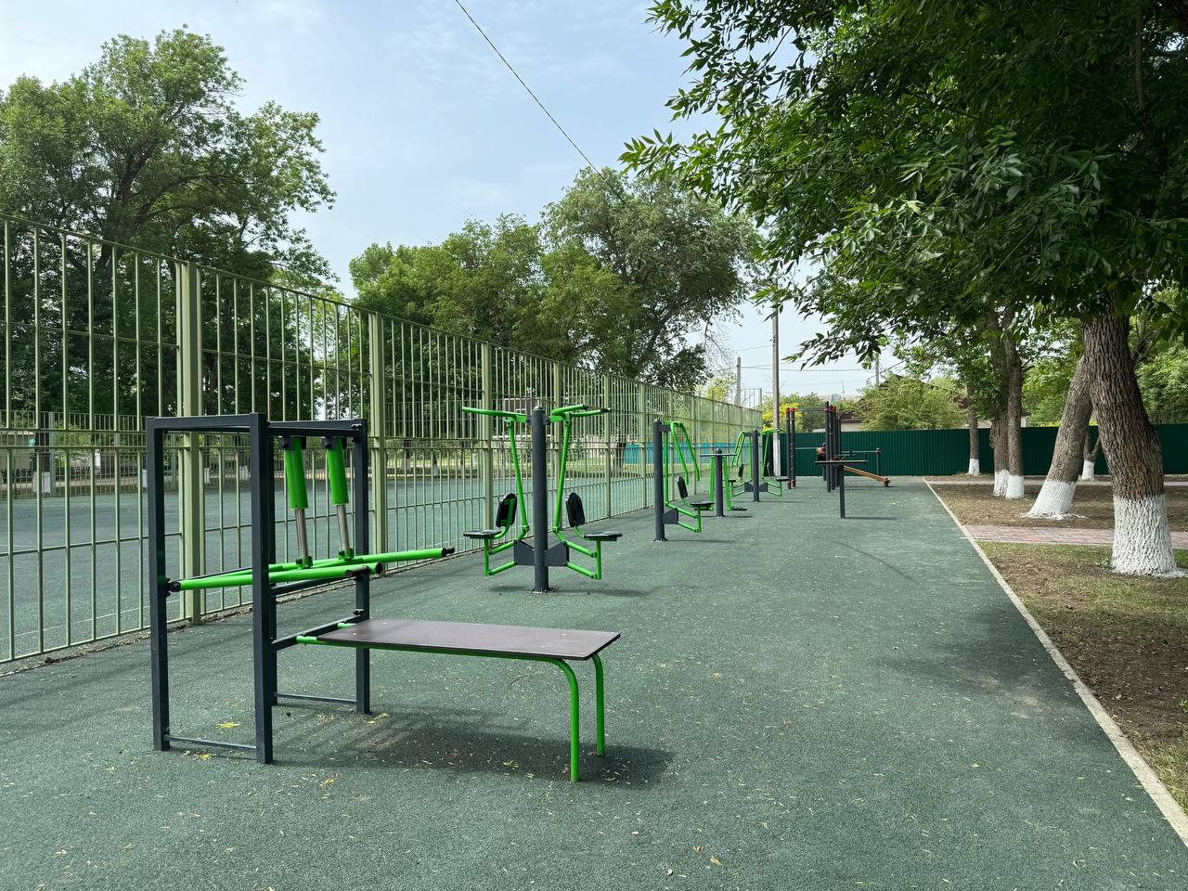
ОБЩАЯ ИНФОРМАЦИЯ
ПРОЕКТ ПОДДЕРЖКИ МЕСТНЫХ ИНИЦИАТИВ (ППМИ) – новая организационная и институционная схема, позволяющая объединить ресурсы регионального бюджета, бюджетов муниципальных образований, финансовые ресурсы местных сообществ и направить их на поддержку местных инициатив для решения именно тех проблем, которые в большей степени волнуют население. При этом отбор и реализация проектов в муниципальных образованиях осуществляется при активном участии населения.

Slide 75
ЦЕЛИ ППМИ:
01
02
03
04
05
06
Создание экономических и социальных условий для динамического развития социальной инфраструктуры муниципальных образований
Развитие потенциала органов местного самоуправления
Активизация диалога населения с органами власти всех уровней в процессе решения выявленных проблем
Выявление и решение именно тех проблем, которые наиболее остро воспринимаются населением
Снижение иждивенческого настроения среди населения
Расширение участия граждан в деятельности органов местного самоуправления
07
08
09
Повышение качества эффективности использования государственных ресурсов за счет финансовой поддержки совместных инициатив населения и органов местного самоуправления
Повышение эффективности работы органов местного самоуправления
Создание и сохранение рабочих мест
75

Slide 76
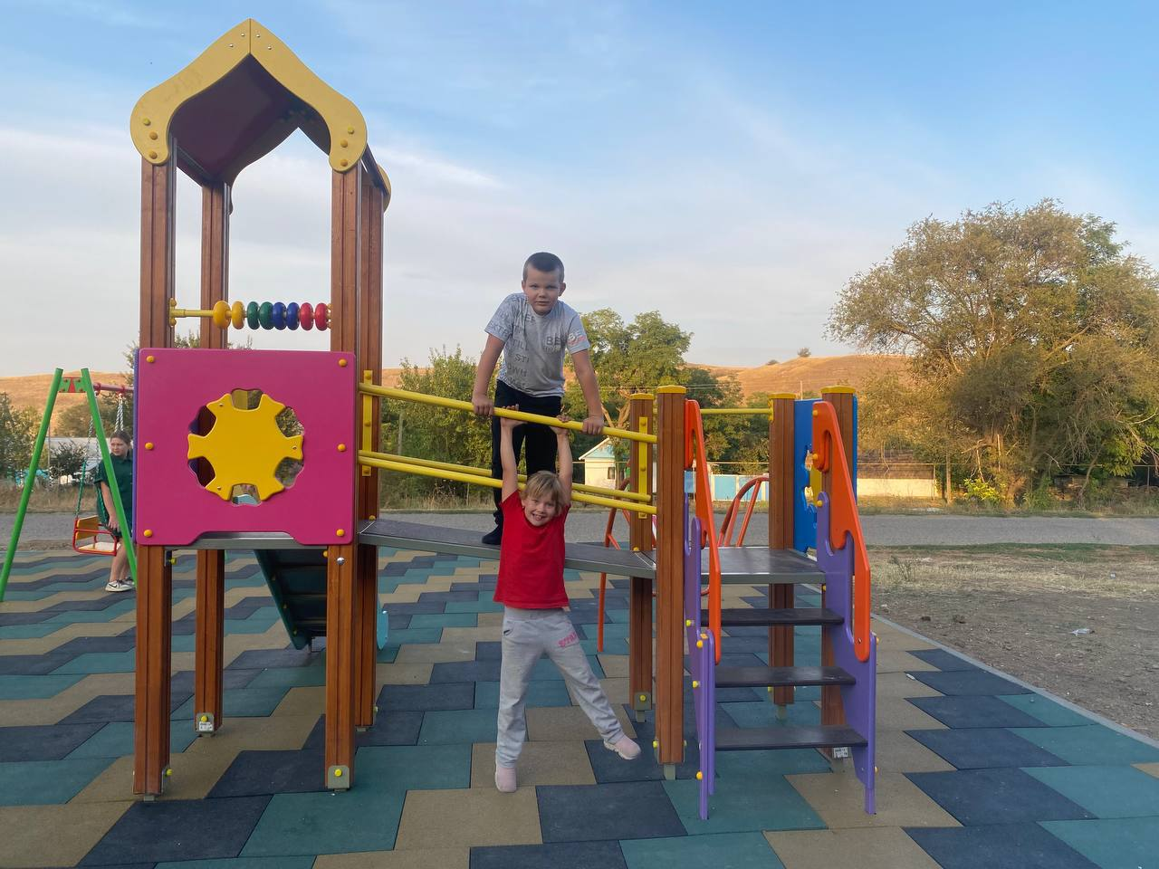
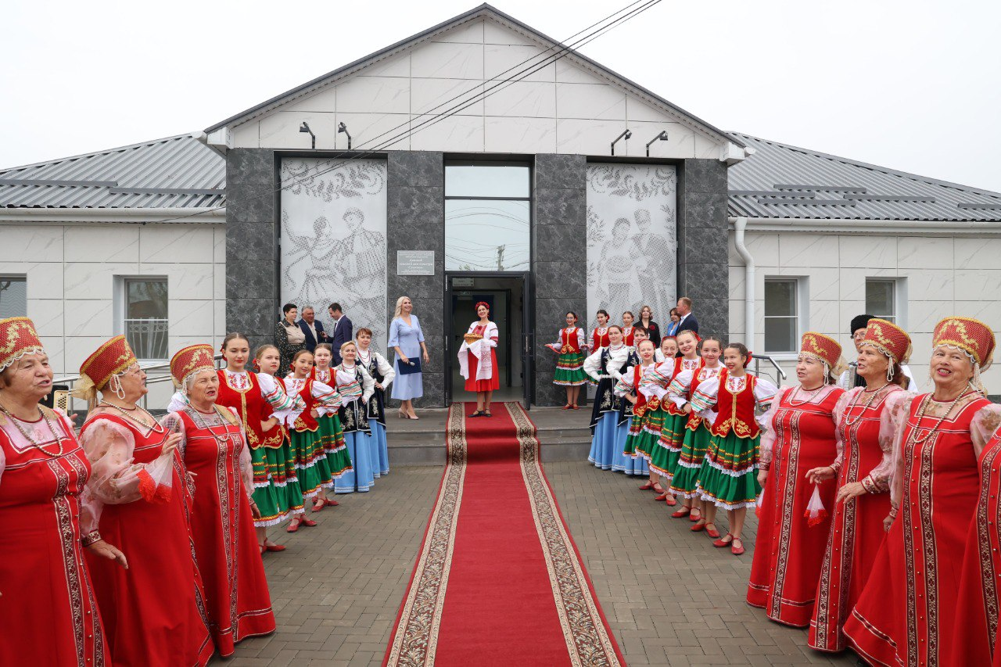
Задачи проекта
Восстановление и создание новых объектов социальной, общественной инфраструктуры местного уровня и повышение качества предоставляемых услуг
Повышение уровня участия населения в разрешении собственных проблем, в планировании и расходовании бюджетных средств
Развитие способностей местных органов власти планировать, готовить и внедрять проекты с участием населения
76

Slide 77
НАПРАВЛЕНИЯ РЕАЛИЗАЦИИ ПРОЕКТОВ
01
02
03
04
05
Организация в границах поселения электро-, тепло-, газо-, и водоснабжения населения, водоотведения, снабжение населения топливом в пределах полномочий, установленных законодательством РФ
Обеспечение первичных мер пожарной безопасности в границах населенных пунктов населения
Создание условий для обеспечения жителей поселения услугами бытового обслуживания
Создание условий для организации досуга и обеспечения жителей поселения услугами организаций культуры
Обеспечение условий для развития на территории поселения физической культуры и массового спорта.
06
07
08
09
Организация сбора и вывоза бытовых
отходов и мусора
Организация благоустройства территории поселения (включая освещение улиц, озеленение территории, устройство пешеходных дорожек и тротуаров)
Содержание мест захоронения
Организация дорожной деятельность в отношении автомобильных дорог местного значения в границах населенного пункта муниципального образования края и обеспечение безопасности дорожного движения на них, за исключением создания и обеспечения функционирования парковок (парковочных мест), а также осуществление иных полномочий в области использования автомобильных дорог и осуществления дорожной деятельности в соответствии с законодательством Российской Федерации;
77

Slide 78
КАК ЭТО РАБОТАЕТ?
05
Проект реализуется при постоянном мониторинге населения муниципального образования
04
03
Муниципальные образования, победившие в конкурсе, проводят конкурсные процедуры по выбору подрядчика и заключают с ним соглашение
02
Субсидии предоставляются из регионального бюджета на условиях софинансирования (муниципалитет, спонсоры, население), которое может выражаться как в денежном, так и в другом эквиваленте (материалы, техника, труд и пр.)
01
Краевая конкурсная комиссия, на основе утверждённых критериев, определяет лучшие проекты для предоставления им субсидии
Администрации муниципальных образований совместно с населением отбирают и готовят проекты для участия в региональном конкурсе
78

Slide 79
СВЕДЕНИЯ ОБ ОТКРЫТОСТИ БЮДЖЕТНЫХ ДАННЫХ ТРУНОВСКОГО МУНИЦИПАЛЬНОГО ОКРУГА СТАВРОПОЛЬСКОГО КРАЯ, КАЧЕСТВА УПРАВЛЕНИЯ МУНИЦИПАЛЬНЫМИ ФИНАНСАМИ
Внимание, пожалуйста!
РЕЙТИНГ ОТКРЫТОСТИ БЮДЖЕТНЫХ ДАННЫХ ТРУНОВСКОГО МУНИЦИПАЛЬНОГО ОКРУГА СТАВРОПОЛЬСКОГО КРАЯ
(баллы)
2021
2022
2023
1
Очень высокий
2
Высокий
3
Низкий
79

Slide 80
Сравнение по муниципальным образованиям Ставропольского края по итогам за 2023 год
80

Slide 81
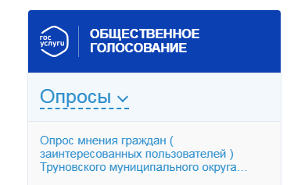
Опрос мнения граждан
В целях доступности, полноты информации для заинтересованных пользователей, представляемой в бюджете для граждан, проводится опрос среди населения по ссылке, находящейся на официальном сайте администрации Труновского муниципального округа Ставропольского края в разделе «Опросы»:
https://pos.gosuslugi.ru/lkp/polls/474444/?utm_source=widget&utm_medium=municipality&utm_campaign=trunovskiy26raion.ru&utm_content=07554000
81

Slide 82
Глоссарий
Бюджет - форма образования и расходования денежных средств, предназначенных для финансового обеспечения задач и функций государства и местного самоуправления.
Бюджетный процесс - деятельность по подготовке проектов бюджетов, утверждению и исполнению бюджетов, контролю исполнения, осуществлению бюджетного учета, составлению, внешней проверке, рассмотрению и утверждению бюджетной отчетности.
Бюджетные инвестиции - бюджетные средства, направляемые на создание или увеличение за счет средств бюджета стоимости государственного (муниципального) имущества.
Бюджетный кредит - денежные средства, предоставляемые бюджетом другому бюджету бюджетной системы Российской Федерации, юридическому лицу (за исключением государственных (муниципальных) учреждений), иностранному государству, иностранному юридическому лицу на возвратной и возмездной основах.
Главный распорядитель бюджетных средств - орган местного самоуправления, а также наиболее значимое учреждение образования, культуры и т.д., указанное в ведомственной структуре расходов бюджета, имеющие право распределять бюджетные ассигнования и лимиты бюджетных обязательств между подведомственными распорядителями и (или) получателями бюджетных средств, если иное не установлено БК РФ.
Государственная программа – система мероприятий и инструментов государственной политики, обеспечивающих в рамках реализации ключевых государственных функций достижение приоритетов и целей государственной политики в сфере социально-экономического развития и безопасности.
82

Slide 83
Глоссарий
Государственный или муниципальный долг - обязательства, возникающие из государственных или муниципальных заимствований, гарантий по обязательствам третьих лиц, другие обязательства в соответствии с видами долговых обязательств, установленными Бюджетным кодексом, принятые на себя Российской Федерацией, субъектом Российской Федерации или муниципальным образованием.
Дотации - межбюджетные трансферты, предоставляемые на безвозмездной и безвозвратной основе без установления направлений их использования.
Доходы бюджета - поступающие в бюджет денежные средства, за исключением средств, являющихся в соответствии с Бюджетным кодексом, источниками финансирования дефицита бюджета.
Консолидированный бюджет - свод бюджетов бюджетной системы Российской Федерации на соответствующей территории (за исключением бюджетов государственных внебюджетных фондов) без учета межбюджетных трансфертов между этими бюджетами.
Межбюджетные отношения - взаимоотношения между публично-правовыми образованиями по вопросам регулирования бюджетных правоотношений, организации и осуществления бюджетного процесса.
Межбюджетные трансферты - средства, предоставляемые одним бюджетом бюджетной системы Российской Федерации другому бюджету бюджетной системы Российской Федерации.
Налоговые доходы – поступления от уплаты налогов и сборов, установленных Налоговым кодексом Российской Федерации.
Неналоговые доходы – все доходы, поступающие в соответствующий бюджет, не отнесенные к налоговым доходам и безвозмездным поступлениям.
83

Slide 84
Глоссарий
Получатель бюджетных средств - орган местного самоуправления, находящееся в ведении главного распорядителя (распорядителя) бюджетных средств казенное учреждение, имеющие право на принятие и (или) исполнение бюджетных обязательств от имени публично-правового образования за счет средств соответствующего бюджета, если иное не установлено БК РФ.
Расходные обязательства - обусловленные законом, иным нормативным правовым актом, договором или соглашением обязанности публично-правового образования (Российской Федерации, субъекта Российской Федерации, муниципального образования) или действующего от его имени казенного учреждения предоставить физическому или юридическому лицу, иному публично-правовому образованию, субъекту международного права средства из соответствующего бюджета.
Расходы бюджета - выплачиваемые из бюджета денежные средства, за исключением средств, являющихся в соответствии с Бюджетным кодексом источниками финансирования дефицита бюджета.
Сбалансированность бюджета – один из основополагающих принципов формирования и исполнения бюджета, состоящий в количественном соответствии (равновесии) бюджетных расходов доходам. В случае нарушения баланса возникает дефицит или профицит бюджета.
Субвенции – межбюджетные трансферты, предоставляемые в целях обеспечения исполнения отдельных государственных полномочий, переданных органам местного самоуправления.
Субсидии – межбюджетные трансферты, предоставляемые в целях софинансирования расходов на решение вопросов местного значения.
Устойчивость бюджета - состояние бюджета, при котором обеспечивается нормальное функционирование субъекта публичной власти, реализация всех закреплены за ним полномочий на основе полного и своевременного финансирования предусмотренных по бюджету расходов, включая погашение и обслуживание внутреннего и внешнего долга.
84

Slide 85
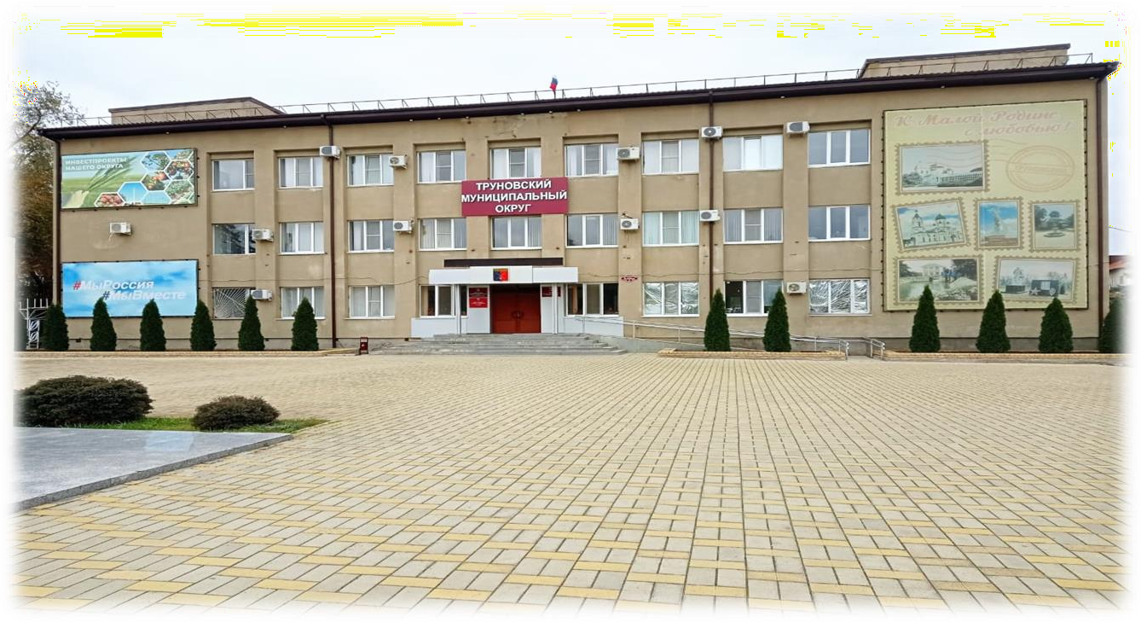
Контактная информация финансового управления администрации Труновского муниципального округа Ставропольского края
Почтовый адрес:
356170, Ставропольский край, Труновский район, с. Донское, ул. Ленина, 5
Адрес электронной почты финансового управления: fintrunov@yandex.ru
Адрес официального сайта администрации Труновского муниципального округа: www.trunovskiy26raion.ru
Адрес официального сайта Министерства финансов Ставропольского края:
stavmf@mfsk.ru
Справочный телефон:
8(86546) 3-16-55, факс: 8(86546) 3-11-36
График работы финансового управления:
понедельник – пятница с 8-00 до 16-00; перерыв с 12-00 до 13-00; суббота, воскресенье - выходные дни.
85

